Slide 1






Jačanje inspekcije zaštite okoliša
radi učinkovite kontrole
praćenja kakvoće zraka i
sustava trgovanja emisijskim jedinicama
stakleničkih plinova,
kako bi se postigla bolja kvaliteta zraka
u Republici Hrvatskoj
Ovaj projekt financira Europska unija

Slide 2



METALI U LEBDEĆIM ČESTICAMA
Institut za energetiku i zaštitu okoliša
Dr. sc. Krešimir Šega, dipl. ing. fiz.
(Jedinica za higijenu okoline, IMI-Zagreb, u mirovini)

Slide 3
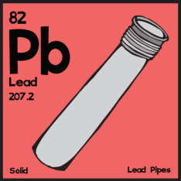

2.1 Pb – KEMIJSKE KARAKTERISTIKE
OLOVO (Pb)
Olovo je srebrnoplav do modrikastosiv sjajan metal, na svježem prerezu vrlo sjajan, stajanjem na zraku potamni zbog stvaranja zaštitonoga sloja oksida i karbonata.
Mekano je i teško (gustoća 11,35 g/cm³), niska tališta (327,5°C), a mehanički slabo.
S usporedbi s drugim metalima, slab je vodič topline i elektriciteta.
Kovko je i rastegljivo, lako se savija i valja u tanke folije, limove, izvlači u žice i ekstrudira u cijevi.
Korozijski je vrlo postojano (otporno na koroziju), otporno je prema kloru, sumporovu dioksidu i sumporovodiku.
Olovo ima 31 izotop, a od toga je 4 stabilno s masenim brojevima 204, 206, 207, 208 (posljednja tri konačni su produkti triju prirodnih raspadnih nizova radioaktivnih elemenata) i više radioizotopa.
Institut za energetiku i zaštitu okoliša

Slide 4
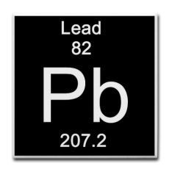
2.1 Pb – KEMIJSKE KARAKTERISTIKE
OLOVO (Pb)
Neke organske oksidirajuće kiseline i alkalijske lužine polako ga nagrizaju, ali je otporan prema većini kiselina; ne otapa se u klorovodičnoj, fluorovodičnoj i sumpornoj kiselini (do koncentracije; masenog udjela od 80%, zbog stvaranja netopljivog PbSO₄), ali se lako otapa u razrijeđenoj oksidirajućoj dušičnoj kiselini, octenoj kiselini, mravljoj kiselini i vinskoj kiselini, samo u prisutnosti kisika, i s njima tvori topljive soli.
Ne otapa se u destiliranoj vodi i u vodi koja ne sadržava otopljeni kisik, ali se zbog elektrokemijskih procesa otapa u prirodnim vodama (tzv. olovna korozija).
U vodenoj otopini daje slabo hidratizirani Pb²⁺ ion, koji je bezbojan.
U jako lužnatoj otopini olovo se nalazi kao HPbO²⁻ (meta-plumbit-ion).
Reakcijom s hidrogen-karbonatima i sulfatima sadržanima u vodi, na površini olova nastaje sloj teško topljiva baznoga olovnoga karbonata i sulfata, što ga štiti od daljnje korozije.
Institut za energetiku i zaštitu okoliša

Slide 5
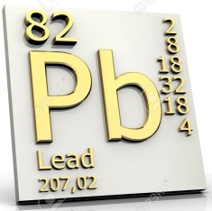
2.2 Pb – KEMIZAM NASTANKA I RAZGRADNJE
izvori olova
antropogeni
prirodni
ispušni plinovi
kemijska postrojenja
industrija gnojiva
izgaranje goriva
spaljivanja komunalnog i medicinskog otpada
talionice i proizvodnja čelika
i ostali mobilni i stacionarni izvori sagorijevanja
vulkanska aktivnost
šumski požari
iz zemljine kore erozijom tla i resuspendirana prašina
radioaktivno raspadanje radona
Institut za energetiku i zaštitu okoliša
Notes:
Dobiva se iz primarnih ruda, prženjem galenita, pri čem sulfid prelazi u oksid, koji se koksom reducira do metala.
Po drugom se postupku galenit prži samo djelomično, a nastala smjesa olovnog oksida, sulfida i sulfata tali se bez prisutnosti zraka, pri čem sulfid reducira oksid i sulfat do metala.
Također se dobiva i iz sekundarnih sirovina, reciklažom olovnih akumulatora, otpadaka valjanoga olova i olovnih slitina.
U prvom i drugom procesu, sirovo olovo rafinira se oksidacijskim taljenjem ili elektrolitički.

Slide 6
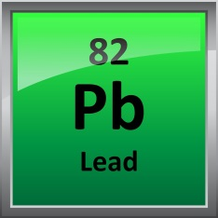
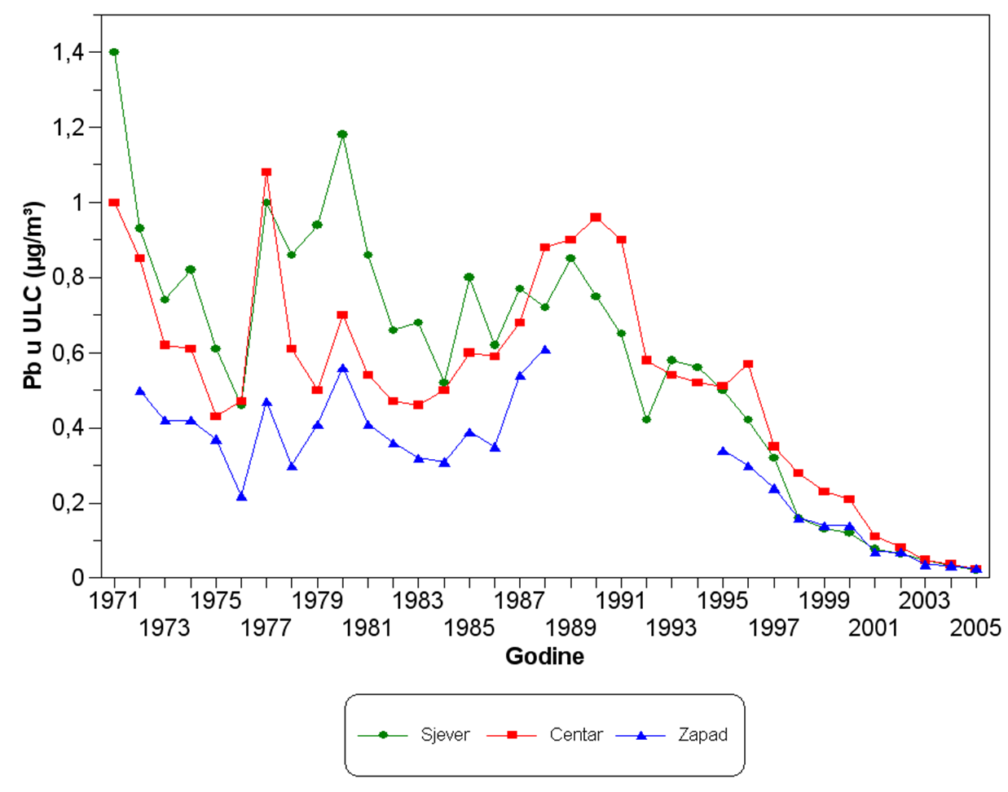
2.3 Pb – PROSTORNA I VREMENSKA DISTRIBUCIJA
Vremenska i prostorna raspodjela
Vađić, V. et al. Metali u sitnim česticama u zraku Zagreba. Sigurnost : časopis za sigurnost u radnoj i životnoj okolini. 55 (2013), 1; 9-17
Institut za energetiku i zaštitu okoliša
Notes:
Kretanje srednjih godišnjih koncentracija olova u ukupnim lebdećim česticama od 1971. do 2005. godine na tri mjerne postaje u Zagrebu

Slide 7
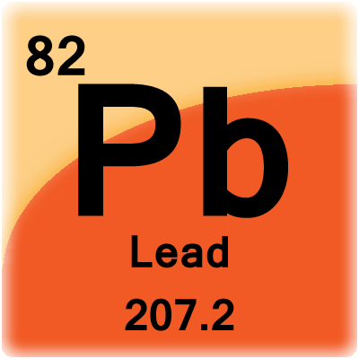
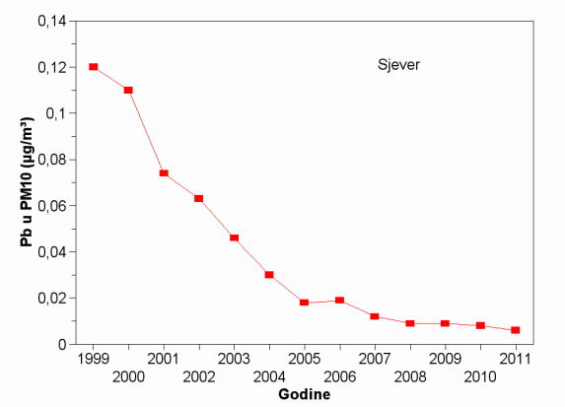
2.3 Pb – PROSTORNA I VREMENSKA DISTRIBUCIJA
Vremenska raspodjela
Vađić, V. et al. Metali u sitnim česticama u zraku Zagreba. Sigurnost : časopis za sigurnost u radnoj i životnoj okolini. 55 (2013), 1; 9-17
Institut za energetiku i zaštitu okoliša
Notes:
Kretanje srednjih godišnjih koncentracija olova u PM10 od 1999. do 2011. godine na mjernoj postaji na sjeveru Zagreba

Slide 8

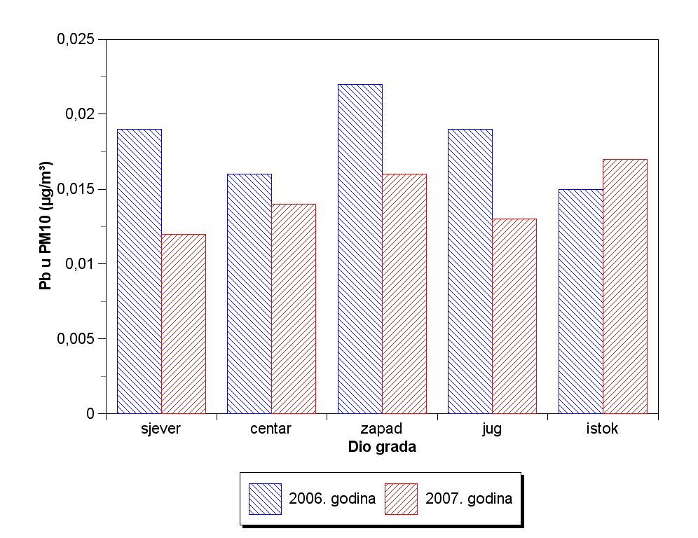
2.3 Pb – PROSTORNA I VREMENSKA DISTRIBUCIJA
Prostorna raspodjela
Vađić, V. et al. Metali u sitnim česticama u zraku Zagreba. Sigurnost : časopis za sigurnost u radnoj i životnoj okolini. 55 (2013), 1; 9-17
Institut za energetiku i zaštitu okoliša
Notes:
Srednje godišnje koncentracije olova u PM10 česticama u Zagrebu tijekom 2006. i 2007. godine

Slide 9
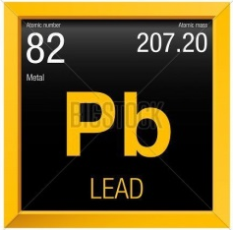
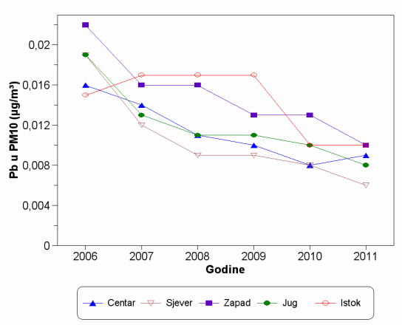
2.3 Pb – PROSTORNA I VREMENSKA DISTRIBUCIJA
Prostorna raspodjela
Vađić, V. et al. Metali u sitnim česticama u zraku Zagreba. Sigurnost : časopis za sigurnost u radnoj i životnoj okolini. 55 (2013), 1; 9-17
Institut za energetiku i zaštitu okoliša
Notes:
Kretanje srednjih godišnjih koncentracija olova u PM10 od 2006. do 2011. godine na pet mjernih postaja u Zagrebu

Slide 10
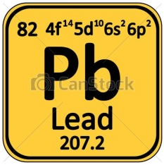
2.4 Pb – TOKSIKOLOŠKI I JAVNOZDRAVSTVENI ASPEKTI
Granična vrijednost (GV) s vremenom usrednjavanja od jedne kalendarske godine za
Pb u PM₁₀ je 0,5 µg/m³
Institut za energetiku i zaštitu okoliša
Notes:
Granična vrijednost onečišćujuće tvari u zraku obzirom na zaštitu zdravlja ljudi – Uredba o razinama onečišćujućih tvari u zraku
NN 117/2012 (24.10.2012.)

Slide 11
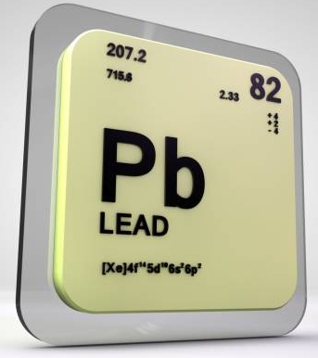
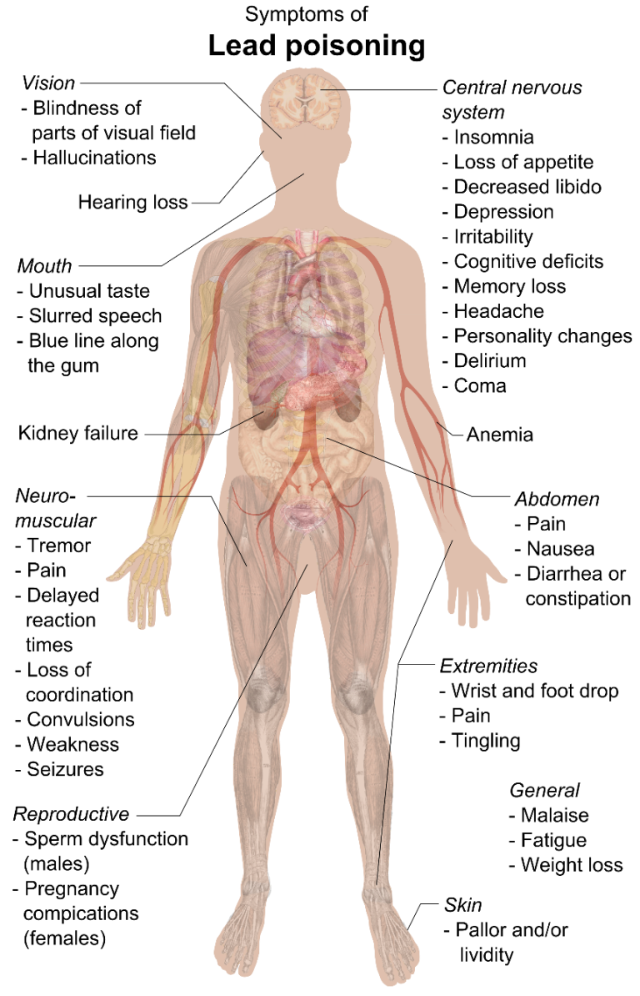
2.4 Pb – TOKSIKOLOŠKI I JAVNOZDRAVSTVENI ASPEKTI
Sistemski je otrov i ima razna štetna djelovanja, a na krvotvorni sustav (koštana srž) može izazvati anemiju i leukemiju
Kumulativni je otrov jer se nakuplja u kostima, a znaci trovanja udisanjem para, dimova ili prašina su: umor, glavobolja, zatvor, bolovi u kostima i mišićima
Olovo se kompleksno veže na okso-skupine enzima i tako ometa gotovo sve korake sinteze hemoglobina i metabolizam porfirina, sprječava djelovanje adenozin-trifosfataze odgovorne za proizvodnju atanične energije, ometa i sintezu bjelančevina i vrlo štetno djeluje na središnji i periferni živčani sustav, izazivajući poremećaje (naročito kod djece), krvi i mozga:
0-10% izaziva smetnje u protoku krvi,
10-25% nastaju ozbiljne poteškoće u mozgu i krvi,
25-50% može dovesti do pada u nesvijest ili čak može nastupiti smrt
Institut za energetiku i zaštitu okoliša
Notes:
IARC – grupa 2A (anorganski spojevi olova) i grupa 3 (organski spojevi olova)
Trovanju olovom izloženi su radnici u naftnoj industriji, rudnicima, ljevaonicama, u proizvodnji olovnih akumulatora, boja, keramike i stakla, jer dolaze u dodir s prašinom i parama koje sadrže olovo i njegove spojeve.
Olovo i njegovi spojevi otrovni su ako se unesu u organizam, a naročito olovo zbog svog kumulativnog efekta.
Olovo se kompleksno veže na okso-skupine enzima i tako ometa gotovo sve korake sinteze hemoglobina i metabolizam porfirina, sprječava djelovanje adenozin-trifosfataze odgovorne za proizvodnju atanične energije, ometa i sintezu bjelančevina i vrlo štetno djeluje na središnji i periferni živčani sustav, izazivajući poremećaje (naročito kod djece), krvi i mozga:
0-10% izaziva smetnje u protoku krvi,
10-25% nastaju ozbiljne poteškoće u mozgu i krvi,
25-50% može dovesti do pada u nesvijest ili čak može nastupiti smrt
Sistemski je otrov i ima razna štetna djelovanja, a na krvotvorni sustav (koštana srž) može izazvati anemiju i leukemiju.
Kumulativni je otrov jer se nakuplja u kostima, a znaci trovanja udisanjem para, dimova ili prašina su: umor, glavobolja, zatvor, bolovi u kostima i mišićima.
Olovo se iz organizma ne može izlučiti spontano, već se u njem nagomilava. Zato otrovanje mogu uzrokovati i količine olova manje od dopuštenih, ako je izloženost izvoru trovanja dugotrajna.
Otrovanje se liječi tvarima koje s olovom tvore stabilne kompleksne spojeve i za sebe čvrsto vežu olovo, pa se mokraćom lako izlučuju iz organizma (kalcijev etilendiamintetracetat, CaNa₂EDTA /etilendiamintetraoctena kiselina/ i antibiotik penicilamin).

Slide 12
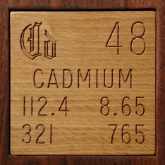
2.2 Cd – KEMIZAM NASTANKA I RAZGRADNJE
izvori kadmija
prirodni
antropogeni
proizvodnja nehrđajućeg metala
sekundarna proizvodnja
proizvodnja željeza i čelika
izgaranje fosilnih goriva, ugljena, ulja, drva
spaljivanje otpada i otpadnih voda
proizvodnja fosfatnog gnojiva
proizvodnja cementa
Institut za energetiku i zaštitu okoliša
Notes:
- najvažniji minerali: → grinokit i otavit, kadmijev karbonat (CdCO₃)
dobiva se kao sporedni produkt pri dobivanju cinka, bakra i olova
sastojak je lakotaljivih slitina za lemljenje (Woodova slitina), čvrstih i tvrdih slitina za strojna ležišta, amalgama u Westonovu galvanskom članku, galvanskih članaka u satovima, kalkulatorima i sl.
kadmijev oksid, sulfid, selenid i telurid služe kao fosforescenti u televizijskim i radarskim sustavima, a zbog dobrih fotoelektričnih svojstava i u poluvodičkoj elektronici
kadmijevi halogenidi upotrebljavaju se u fotografiji, litografiji i graviranju;
kadmijev sulfid služi kao slikarska boja (kadmijevo žutilo)
neki su kadmijevi spojevi sredstva protiv biljnih i životinjskih nametnika
Cd i njegovi topljivi spojevi vrlo su otrovni

Slide 13
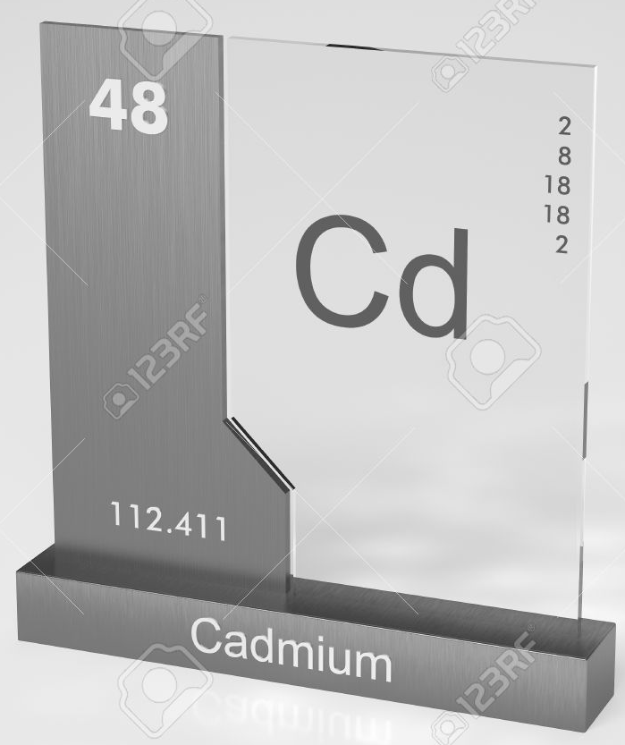
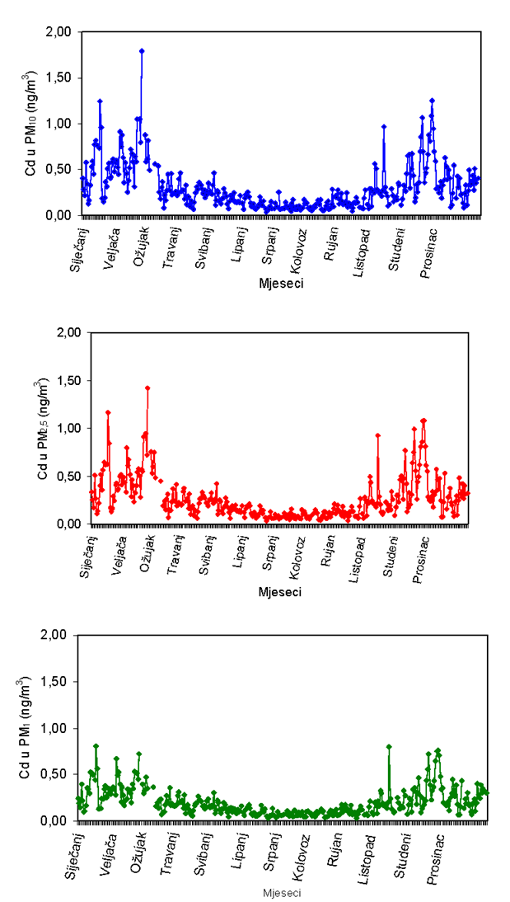

2.3 Cd – PROSTORNA I VREMENSKA DISTRIBUCIJA
Raspodjela Cd po frakcijama
Vađić, V. i Žužul, S. Cadmium levels in suspended particulate matter in Zagreb air. 15th International Union of Air Pollution Prevention and Environmental Protection Associations'(IUAPPA) World Clean Air Congress
Institut za energetiku i zaštitu okoliša
Notes:
Godišnja raspodjela / hod masenih konc. Cd na mjernoj postaji Sjever – Zagreb – po frakcijama

Slide 14
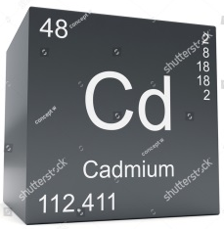
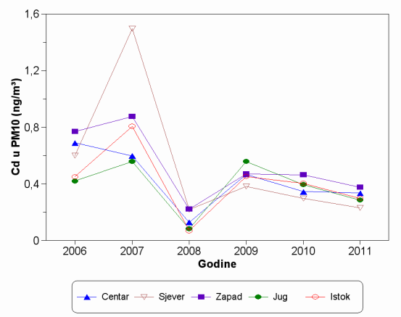
2.3 Cd – PROSTORNA I VREMENSKA DISTRIBUCIJA
Prostorna raspodjela Cd u PM₁₀
Vađić, V. et al. Metali u sitnim česticama u zraku Zagreba. Sigurnost : časopis za sigurnost u radnoj i životnoj okolini. 55 (2013), 1; 9-17
Institut za energetiku i zaštitu okoliša
Notes:
Kretanje srednjih godišnjih koncentracija kadmija u PM10 od 2006. do 2011. godine na pet mjernih postaja u Zagrebu

Slide 15
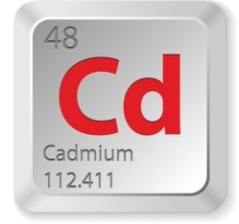
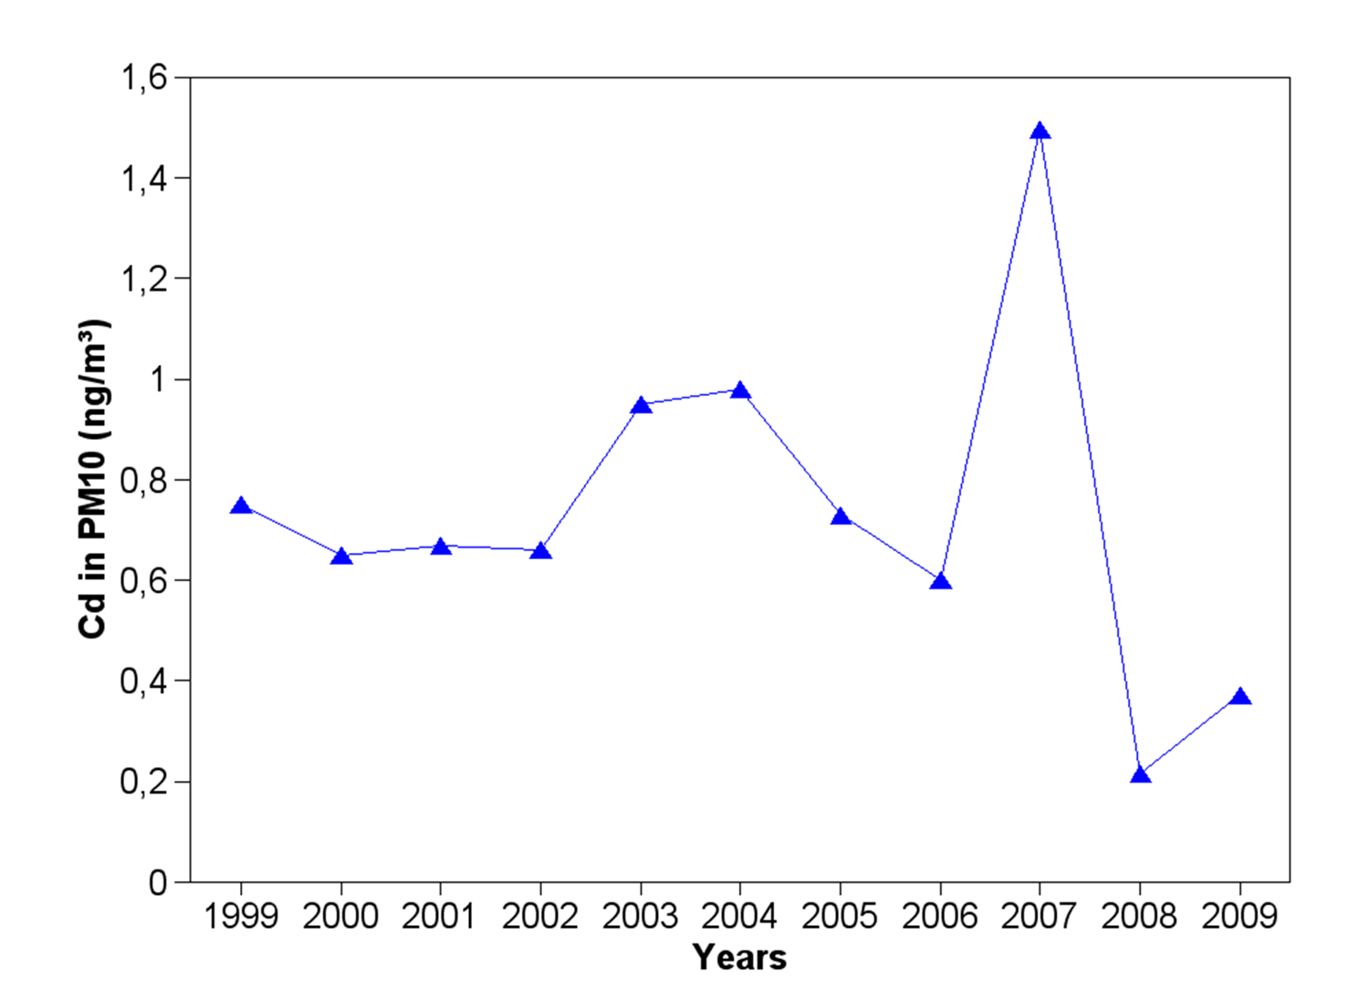
2.3 Cd – PROSTORNA I VREMENSKA DISTRIBUCIJA
Vremenska raspodjela Cd u PM₁₀
Vađić, V. i Žužul, S. Cadmium levels in suspended particulate matter in Zagreb air. 15th International Union of Air Pollution Prevention and Environmental Protection Associations'(IUAPPA) World Clean Air Congress
Institut za energetiku i zaštitu okoliša
Notes:
- Trends of annual values for cadmium in PM₁₀ particles in Zagreb for the period 1999-2009

Slide 16
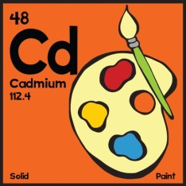
2.4 Cd – TOKSIKOLOŠKI I JAVNOZDRAVSTVENI ASPEKTI
Granična vrijednost (GV) s vremenom usrednjavanja od jedne kalendarske godine za
Cd u PM₁₀ je 5 ng/m³
Institut za energetiku i zaštitu okoliša
Notes:
Granična vrijednost onečišćujuće tvari u zraku obzirom na zaštitu zdravlja ljudi – Uredba o razinama onečišćujućih tvari u zraku
NN 117/2012 (24.10.2012.)

Slide 17
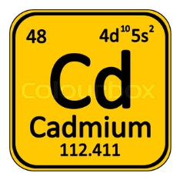
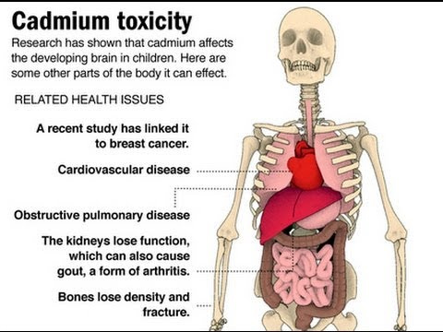
2.4 Cd – TOKSIKOLOŠKI I JAVNOZDRAVSTVENI ASPEKTI
IARC - skupina 1 – kancerogeni spojevi za ljude
Institut za energetiku i zaštitu okoliša
Notes:
Internacionalna agencija za istraživanje raka (IARC) svrstala je kadmij i njegove spojeve u grupu 1 kancerogenosti za ljude.
Kadmij i njegovi spojevi mogu uzrokovati rak pluća kod ljudi i životinja pri ekspoziciji inhalacijom.
Sistemski je otrov; nakuplja se u bubrezima i jetri. Simptomi: kašalj, znojenje, bol u prsima, groznica, edem pluća - smrt.
Kadmij je drugi najveći onečišćivač okoliša, odmah iza olova.
Najviše kadmija dospijeva u zrak iz dimnjaka spalionica smeća i čeličana.
Zagađenje zraka podrazumijeva posljedično zagađenje vode i tla, pa tako i hrane koju jedemo.
Najviše kadmija pronalazimo u sipi i iznutricama.
Budući da je kruh većini stanovništva osnovna namirnica, zabrinjava činjenica da i pšenica i pšenične klice također sadrže značajnu količinu kadmija.
Uz to, kadmij je jedan od nusprodukata pušenja te su pušači (aktivni i pasivni) dodatno izloženi toksičnom djelovanju kadmija.
Štetni učinci ovog teškog metala najčešće se očituju na jetri i bubrezima.
Povišeni krvni tlak, kao posljedica kroničnog trovanja kadmijem, negativno se odražava na zdravlje krvožilnog sustava.

Slide 18
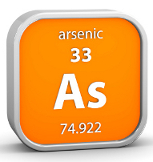
2.1 As – KEMIJSKE KARAKTERISTIKE
ARSEN (As)
arsen (kasnolat. arsenicum < grč. ἀρσενıϰόν: auripigment), simbol As (arsenum), kemijski element (atomski broj 33, relativna atomska masa 74,92)
Postoji u tri alotropske modifikacije:
sivi arsen nalazi se u prirodi, krt je i metalnoga sjaja, provodi električnu struju;
žuti arsen dobiva se naglim hlađenjem arsenovih para, mekan je poput voska, nepostojan, ne vodi električnu struju, djelovanjem svjetlosti i topline prelazi u sivu modifikaciju;
amorfni arsen nastaje kondenzacijom arsenovih para na temperaturi 100 do 200 °C, tvrd je i crna sjaja
Institut za energetiku i zaštitu okoliša

Slide 19
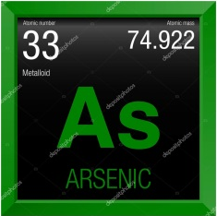
2.2 As – KEMIZAM NASTANKA I RAZGRADNJE
izvori arsena
prirodni
antropogeni
vulkani
šumski požari
resuspendirana prašina
izgaranje fosilnih goriva
rudarenje
talionice metala
spaljivanja komunalnog otpada
sagorijevanje ugljena
Institut za energetiku i zaštitu okoliša
Notes:
U zraku – IARC-mono
u svojim je spojevima arsen trovalentan i peterovalentan
većina arsenovih spojeva jaki su otrovi
spoj arsena s vodikom, arsin, AsH₃, izvanredno je otrovan plin, a nastaje često pri radu sa sirovinama koje sadrže arsen
Arsenov(III) oksid, As₂O₃, bijeli je prah bez mirisa, slatkasta okusa, slabo topljiv u vodi, jak otrov, služi za pripravu drugih arsenovih spojeva, u medicini, za bistrenje stakla, u bojadisarstvu, za konzerviranje drva i kože itd.
Arsenasta kiselina, H₃AsO₃, s bazama daje soli arsenite, od kojih neki služe za tamanjenje štetočinja
Arsenska kiselina, H₃AsO₄, služi u bojadisarstvu i za pripravu arsenovih organskih preparata; njezine soli, arsenati, rabe se u bojadisarstvu, za konzerviranje drva i tamanjenje štetočina
Arsenov(III) sulfid, As₂S₃ (auripigment), služi kao pigment i za uništavanje gamadi.
Neki arsenovi organski spojevi mnogo su se upotrebljavali u kemoterapiji sifilisa; danas su zamijenjeni manje otrovnim lijekovima (antibioticima)

Slide 20
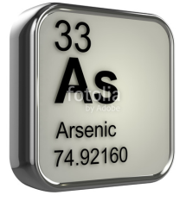
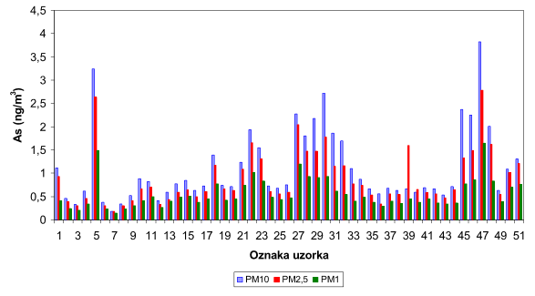
2.3 As – PROSTORNA I VREMENSKA DISTRIBUCIJA
Raspodjela As po frakcijama
Vađić, V. et al. Metali u sitnim česticama u zraku Zagreba. Sigurnost : časopis za sigurnost u radnoj i životnoj okolini. 55 (2013), 1; 9-17
Institut za energetiku i zaštitu okoliša
Notes:
Kretanje srednjih godišnjih koncentracija arsena u PM10 od 2006. do 2011. godine na pet mjernih postaja u Zagrebu

Slide 21
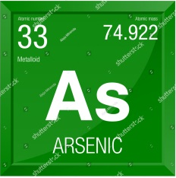
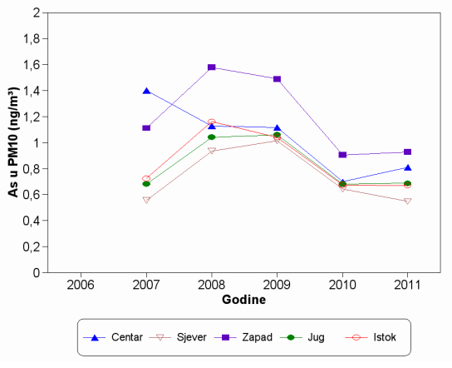
2.3 As – PROSTORNA I VREMENSKA DISTRIBUCIJA
Prostorna raspodjela
Vađić, V. et al. Metali u sitnim česticama u zraku Zagreba. Sigurnost : časopis za sigurnost u radnoj i životnoj okolini. 55 (2013), 1; 9-17
Institut za energetiku i zaštitu okoliša
Notes:
Kretanje srednjih godišnjih koncentracija arsena u PM10 od 2006. do 2011. godine na pet mjernih postaja u Zagrebu

Slide 22

2.4 As – TOKSIKOLOŠKI I JAVNOZDRAVSTVENI ASPEKTI
Granična vrijednost (GV) s vremenom usrednjavanja od jedne kalendarske godine za
As u PM₁₀ je 6 ng/m³
Institut za energetiku i zaštitu okoliša
Notes:
Granična vrijednost onečišćujuće tvari u zraku obzirom na zaštitu zdravlja ljudi – Uredba o razinama onečišćujućih tvari u zraku
NN 117/2012 (24.10.2012.)

Slide 23
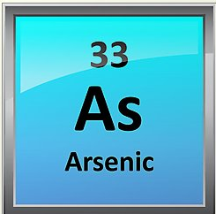
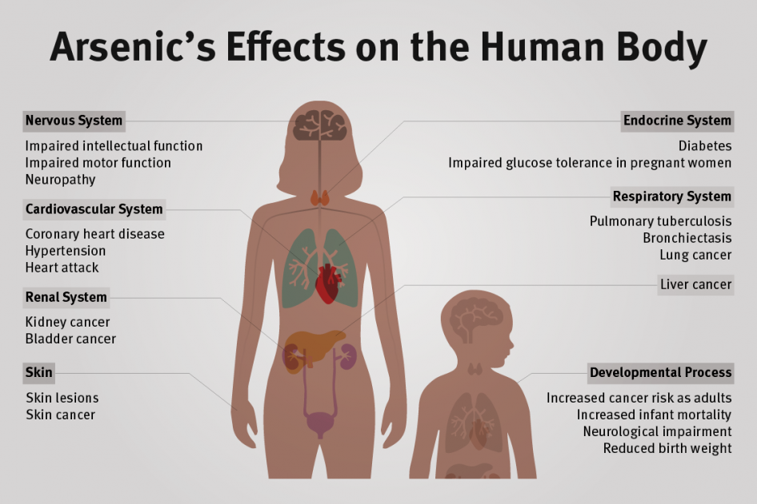
2.4 As – TOKSIKOLOŠKI I JAVNOZDRAVSTVENI ASPEKTI
Institut za energetiku i zaštitu okoliša
Notes:
- As - mikroelemenat – min. dnevna količina veoma niska oko 12,5 do 25 μg
Trovanja mogu biti akutna (nagla) i kronična.
Akutna trovanja nastaju jednokratnim ili višekratnim uzimanjem veće količine arsena u količinama koje svaka za sebe nisu u stanju, da izazovu trovanje.
Znaci akutnog trovanja slični su znacima najtežih poremećaja probavnog sustava: povraćanje, vrlo jak proljev, jaka žeđ, hlađenje nogu i ruku, glavobolja, i ubrzo smrt.
Znaci kroničnog trovanja su manje jasni i često ih je teško razlikovati od znakova mnogih drugih oboljenja.
To su razni jači ili slabiji poremećaji organa za varenje, prisustvo belančevine u mokraći, poremećaji srca, pluća, perifernih nerava, sušenje mišića, plava boja prstiju, tamna boja kože, naročito. na vratu i ramenima, opadanje kose itd.
Ako se izvrši pregled mokraće ili kose, utvrdiće se prisustvo arsenika u njima.

Slide 24
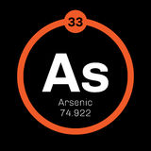
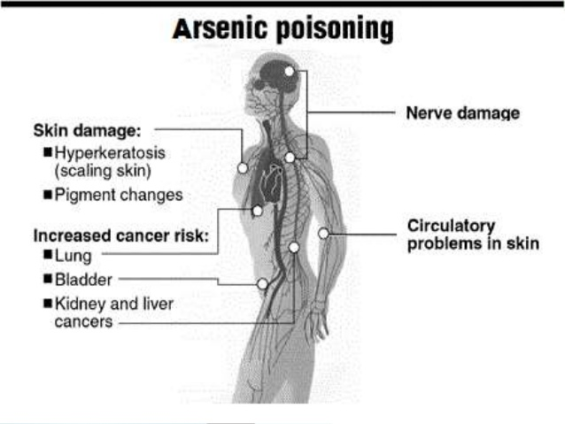
2.4 As – TOKSIKOLOŠKI I JAVNOZDRAVSTVENI ASPEKTI
IARC - skupina 1 – kancerogeni spojevi za ljude
Institut za energetiku i zaštitu okoliša
Notes:
As- iz biološkog i toksikološkog aspekta – 3 grupe arsenovih spojeva (anorganski spojevi arsena, organski spojevi arsena i arsin - plin)
Do 1970’s anorganski spojevi arsene korišteni u medicini za liječenje leukemije, psorijaze, kronične bronhijalne astme,
Dok su se organski spojevi arsena nalazili u antibioticima za liječenje
Karcinom pluća, karcinom mokraćnog mjehura i karcinom bubrega, karcinom kože, karcinom jetre, karcinom prostate

Slide 25
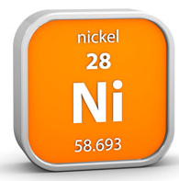
2.1 Ni – KEMIJSKE KARAKTERISTIKE
NIKAL (Ni)
nikal (šved. nickel, skraćeno od kopparnickel , njem. Kupfernickel: nikelin, doslovno bakreni zloduh, jer izgleda poput bakra, koji se iz njega ne može dobiti), simbol Ni (novolat. nichelium),
Ni je prvi izolirao u elementarnom stanju 1751. švedski mineralog Axel Fredrik Cronstedt
kemijski element s pet stabilnih izotopa (maseni brojevi 58, 60, 61, 62, 64)
srebrnkastobijel, žilav i teško taljiv metal s gustoćom 8,9 g/cm³ i talištem na 1455 °C.
Ni je uz željezo sastojak većine meteorita, pa se pretpostavlja da je i jedan od glavnih sastojaka Zemljine jezgre
Najvažniji su mu minerali → garnijerit [(Ni,Mg)₃Si₂O₅(OH)₄], pentlandit (Ni,Fe)₉S₈ i → nikelin (NiAs)
Institut za energetiku i zaštitu okoliša

Slide 26
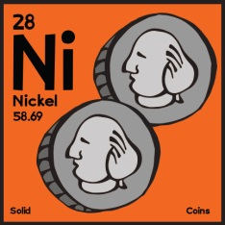
2.1 Ni – KEMIJSKE KARAKTERISTIKE
NIKAL (Ni)
Poput srodnoga mu željeza može se lako polirati do visokoga sjaja, kovati, zavarivati, valjati i izvlačiti u žicu, odlične je električne i toplinske provodnosti;
slabo je feromagnetičan do 340 °C
vrlo je otporan prema djelovanju lužina sve do 300 do 400 °C
s oksidirajućim kiselinama reagira vrlo brzo, u koncentriranoj dušičnoj kiselini postaje pasivan
Institut za energetiku i zaštitu okoliša

Slide 27
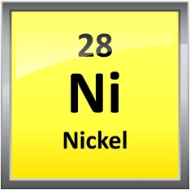
2.2 Ni – KEMIZAM NASTANKA I RAZGRADNJE
izvori nikla
prirodni
antropogeni
vulkani
šumski požari
resuspendirana prašina
izgaranje fosilnih goriva
spaljivanja komunalnog otpada
proizvodnja čelika
proizvodnja drugih legura koja sadrži Ni
sagorijevanje ugljena
Institut za energetiku i zaštitu okoliša
Notes:
- U zraku – IARC-mono

Slide 28
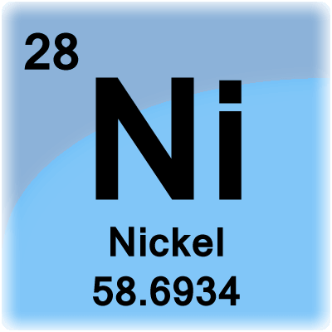
2.3 Ni – PROSTORNA I VREMENSKA DISTRIBUCIJA
Raspodjela Ni po frakcijama
Vađić, V. et al. Metali u sitnim česticama u zraku Zagreba. Sigurnost : časopis za sigurnost u radnoj i životnoj okolini. 55 (2013), 1; 9-17
Institut za energetiku i zaštitu okoliša
Notes:
Godišnja raspodjela / hod masenih konc. Cd na mjernoj postaji Sjever – Zagreb – po frakcijama

Slide 29
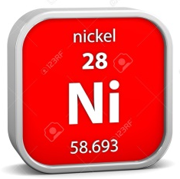
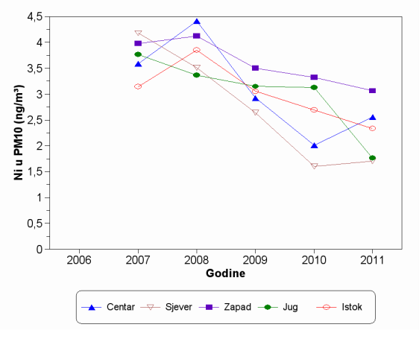
2.3 Ni – PROSTORNA I VREMENSKA DISTRIBUCIJA
Prostorna raspodjela Ni u PM₁₀
Vađić, V. et al. Metali u sitnim česticama u zraku Zagreba. Sigurnost : časopis za sigurnost u radnoj i životnoj okolini. 55 (2013), 1; 9-17
Institut za energetiku i zaštitu okoliša
Notes:
Kretanje srednjih godišnjih koncentracija nikla u PM10 od 2006. do 2011. godine na pet mjernih postaja u Zagrebu

Slide 30
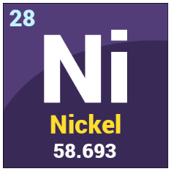
2.4 Ni – TOKSIKOLOŠKI I JAVNOZDRAVSTVENI ASPEKTI
Granična vrijednost (GV) s vremenom usrednjavanja od jedne kalendarske godine za
Ni u PM₁₀ je 20 ng/m³
Institut za energetiku i zaštitu okoliša
Notes:
Granična vrijednost onečišćujuće tvari u zraku obzirom na zaštitu zdravlja ljudi – Uredba o razinama onečišćujućih tvari u zraku
NN 117/2012 (24.10.2012.)

Slide 31
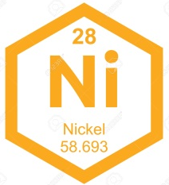
2.4 Ni – TOKSIKOLOŠKI I JAVNOZDRAVSTVENI ASPEKTI
karcinom pluća
karcinom nosne šupljine
karcinom želuca
karcinom crijeva ….
karcinom bukalne šupljine
karcinom ždrijela
karcinom grkljana
karcinom gušterače
karcinom žlijezda slinovnica
IARC - skupina 1 – kancerogeni spojevi za ljude
Institut za energetiku i zaštitu okoliša

Slide 32
2.5 Pb, Cd, As i Ni – MJERNE METODE
Pb, Cd, As i Ni ➔ HRN EN 14902
Institut za energetiku i zaštitu okoliša
Notes:
HRN EN 14902 : 2007 (veljača Hrv, EU kolovoz 2005)

Slide 33
2.5 Pb, Cd, As i Ni – MJERNE METODE
Pb, Cd, As i Ni ➔ HRN EN 14902
opisuje analitičke procese za određivanje Pb, Cd, As i Ni vezane za čestice u zraku (PM₁₀)
vrijeme sakupljanje uzorka je 24 h
sukladno HR EN 12341: (1998) 2014 za PM₁₀
razgradnja pomoću mikrovalova i analiza na:
atomska apsorpcijska spektrometrija s grafitnom peći (GFAAS)
masena spektrometrija uz induktivno spregnutu plazmu (ICP-MS)
Za koncentracijski raspon Pb: 1 ng/m³ do 4000 ng/m³
Za koncentracijski raspon Cd: 0,1 ng/m³ do 50 ng/m³
Za koncentracijski raspon As: 0,5 ng/m³ do 350 ng/m³
Za koncentracijski raspon Ni: 2 ng/m³ do 100 ng/m³
Institut za energetiku i zaštitu okoliša
Notes:
HRN EN 14902 : 2007 (veljača Hrv, EU kolovoz 2005)

Slide 34
2.5 Pb, Cd, As i Ni – MJERNE METODE
sustav za razgradnju uzoraka pomoću mikrovalova
uređaj je konstruiran za razaranje uzoraka u zatvorenim posudamau laboratoriju,
s regulacijom izlazne snage,
opremljen sustavom kontrole temperature koji je osjetljiv na promjene temperature i automatski prilagođavanje izlazne snage mikrovalova
jedinica s reaktorom napravljena je od materijala otpornog na koroziju i spojena na sustav za ventilaciju
s vanjske strane dimnjaka nalazi se dodatni ventilator koji pomaže učinkovitijem odvođenju plinova i para iz reaktora
sva elektronika zaštićena je od korozije i djelovanja kemikalija
Institut za energetiku i zaštitu okoliša
Notes:
HRN EN 14902 : 2007 (veljača Hrv, EU kolovoz 2005)

Slide 35
2.5 Pb, Cd, As i Ni – MJERNE METODE
atomska apsorpcijska spektrometrija s grafitnom peći (GFAAS)
opremljen sa šupljim katodnim lampama ili elektrodama bez pražnjenja za elemente od interesa,
koji mogu izvršiti istodobnu korekciju pozadine na mjernim valnim duljinama
pomoću kontinuiranog izvora kao što je deuterijska lampa za ispravljanje nespecifičnog prigušenja
ili korištenjem Zeemanovog sustava za korekciju pozadine
Institut za energetiku i zaštitu okoliša
Notes:
HRN EN 14902 : 2007 (veljača Hrv, EU kolovoz 2005)
Atomski apsorpcijski spektrometar s tehnikom grafitne peći razlikuje se od plamenog atomskog apsorpcijskog spektrometra samo po atomizatoru (grafitna peć). Grafitna peć se sastoji od tri dijela:
a) grafitna kiveta (pomična) - izrađena od grafita velike gustoće, presvučena slojem pirolitičkog grafita,
b) grafitne elektrode - spojena na izvor struje velike jakosti (500 A), a malog napona (10 V), što omogućuje mijenjanje snage i temperature tzv. režim zagrijavanja,
c) plašta - koji uključuje dvije stjenke između kojih protječe voda za hlađenje jer se kiveta mora brzo ohladiti prije unošenja uzorka - propuhivanjem s Ar ili N₂ zaštićuje se kiveta i uzorak od oksidacije.
- U grafitnoj peći uzorak se zagrijava programirano kroz tri faze:
1. isparavanje otapala i sušenje (100 °C),
2. uklanjanje matrice ( 300 °C do 600 °C),
3. atomizacija i isparavanje (2000 °C do 3000 °C).
-Prednosti tehnike GFAAS su korištenje manje količine uzorka za analizu te granice detekcije koje su 10 do 100 puta manje od granica detekcije tehnike FAAS. Osim toga, tehnika GFAAS ne koristi toksične i zapaljive plinove, može se ostaviti bez nadzora i mogu se analizirati i kruti uzorci. Nedostaci tehnike su duže vrijeme analize zbog mogućnosti mjerenja samo jednog metala, veće interferencije nego kod analize tehnikom FAAS, kompleksnija instrumentacija koja zahtijeva veće vještine analitičara i zahtjevnije održavanje.⁶²

Slide 36
2.5 Pb, Cd, As i Ni – MJERNE METODE
atomska apsorpcijska spektrometrija s grafitnom peći (GFAAS)
metal | valna linija
Pb | 283,2 nm ili 217,0 nm
Cd | 228,8 nm
As | 193,7 nm
Ni | 232,0 nm
metal | raspon povrata
Pb | 90 - 110
Cd | 90 - 110
As | 85 – 115
Ni | 85 - 115
Institut za energetiku i zaštitu okoliša
Notes:
HRN EN 14902 : 2007 (veljača Hrv, EU kolovoz 2005)

Slide 37
2.5 Pb, Cd, As i Ni – MJERNE METODE
masena spektrometrija uz induktivno spregnutu plazmu (ICP-MS)
instrument opremljen kvadrupolom koji skenira raspon masa od 5 amu do 250 amu s minimalnom sposobnošću rezolucije od 1 amu širine pika na 5% visine pika,
opremljenu podatkovnim sustavom koji omogućuje korekciju izobarskih interferencija
i primjenu na internoj standardnoj tehnici
Institut za energetiku i zaštitu okoliša
Notes:
HRN EN 14902 : 2007 (veljača Hrv, EU kolovoz 2005)

Slide 38
2.5 Pb, Cd, As i Ni – MJERNE METODE
masena spektrometrija uz induktivno spregnutu plazmu (ICP-MS)
analit | rasprostranjenost (%) | glavna masa analita (amu) | unutarnji standardi | interferencija
Pb | 23,6 | 206 | ¹⁰³Rh, ⁸⁵Re, ²⁰⁹Bi, ¹⁷⁵Lu
Pb | 22,6 | 207
Pb | 52,3 | 208
Cd | 12,8 | 111 | ⁸⁹ Y, ¹⁰³Rh, ¹¹⁵In | ⁹⁵Mo¹⁶O
Cd | 24,1 | 112 |  | ⁹⁶Mo¹⁶O
Cd | 28,9 | 114 |  | ¹¹⁴Sn, ⁹⁸Mo¹⁶O
As | 100,0 | 75 | ⁴⁵Sc, ⁸⁹ Y, ¹⁰³Rh | ⁴⁰Ar³⁵Cl, ⁵⁹Co¹⁶O, ⁴⁰Ca³⁵Cl
Ni | 68,3 | 58 | ⁴⁵Sc, ⁸⁹ Y, ¹⁰³Rh | ⁵⁸Fe, ⁴²Ca¹⁶O, ²⁶Mg³²S, ²³Na³⁵Cl
Ni | 26,1 | 60 |  | ⁴⁴Ca¹⁶O, ²⁵Mg³⁵Cl, ²³Na³⁷Cl
Institut za energetiku i zaštitu okoliša
Notes:
HRN EN 14902 : 2007 (veljača Hrv, EU kolovoz 2005)
rasprostranjenost određenog izotopa u prirodi
-amu – unificirana atomska jedinica mase

Slide 39
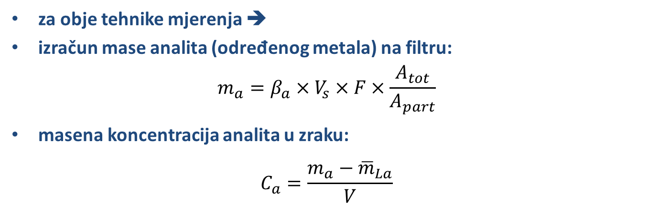
2.5 Pb, Cd, As i Ni – MJERNE METODE
za obje tehnike mjerenja ➔
izračun mase analita (određenog metala) na filtru:
$$m_{a}=β_{a}×V_{s}×F×\frac{A_{tot}}{A_{part}}$$
masena koncentracija analita u zraku:
$$C_{a}=\frac{m_{a}−{\overline{m}}_{La}}{V}$$
Institut za energetiku i zaštitu okoliša
Notes:
ma – masa nalita a sakupljenog na filtru (ng)
Ba – masena konc. analita a u otopini uzorka (ng/ml)
Vs – volumen otopine uzorka (ml)
F – faktor razrjeđenja
Atot – površina filtra s uzorkom (cm2) - cijeli
Apart- površina uzetog alikvota filtra (cm2)
mLa – prosječna laboratorijask aslijepa proba analita (ng)
Ca – masena koncentracija analita a u zraku (ng/m3)
V – volumen sakupljenog zraka (m3)

Slide 40
Pb, Cd, As i Ni – literatura
Vađić, Vladimira; Žužul, Silva; Rinkovec, Jasmina; Pehnec, Gordana. Metali u sitnim česticama u zraku Zagreba. Sigurnost : časopis za sigurnost u radnoj i životnoj okolini. 55 (2013), 1; 9-17
Vađić, Vladimira i Žužul, Silva. Cadmium levels in suspended particulate matter in Zagreb air. 15th International Union of Air Pollution Prevention and Environmental Protection Associations'(IUAPPA) World Clean Air Congress, Abstract Book. Vancouver, Canada : Air & Waste Management Association, 2010. 65-66
Institut za energetiku i zaštitu okoliša
Notes:
ma – masa nalita a sakupljenog na filtru (ng)
Ba – masena konc. analita a u otopini uzorka (ng/ml)
Vs – volumen otopine uzorka (ml)
F – faktor razrjeđenja
Atot – površina filtra s uzorkom (cm2) - cijeli
Apart- površina uzetog alikvota filtra (cm2)
mLa – prosječna laboratorijask aslijepa proba analita (ng)
Ca – masena koncentracija analita a u zraku (ng/m3)
V – volumen sakupljenog zraka (m3)

Slide 41
UGLJIK U LEBDEĆIM ČESTICAMA
Institut za energetiku i zaštitu okoliša
Dr. sc. Krešimir Šega, dipl. ing. fiz.
Zagreb, 7.11.2017.

Slide 42

2.1 EC i OC – KEMIJSKE KARAKTERISTIKE
lat. carbo
ugljik predstavlja sastavni dio lebdećih čestica (LČ) u atmosferi
pod pojmom ukupni ugljik (TC) podrazumijevaju se svi oblici ugljika prisutni u uzorcima lebdećih čestica u zraku
najčešći oblici: - elementni (EC)
- organski (OC)
- karbonatni (CC) ugljik
Institut za energetiku i zaštitu okoliša
Notes:
U elementarnom stanju pojavljuje se u više alotopskih modifikacija: kao dijamant, kao grafit i kao crni amorfni ugljik (čađa, retortni ugljen, drveni ugljen, koštani ugljen, koks i dr.).
U prirodi se elementarni ugljik u najvećim količinama nalazi raspršen u škriljevcima, a u vezanom stanju u karbonatima sedimentnih spojeva (vapnencu, dolomitu itd.).
Znatne količine se nalaze u ugljik-dioksidu koji je otopljen u morima te u ostatcima organizama iz prošlih geoloških perioda (u ugljenu i nafti).
Vrlo mali dio ukupnog ugljika na zemlji (oko jedne tisućinke postotka) vezan je u živim organizmima (od toga opet manje od 1% u životinjskim) u obliku spojeva koji su najvažniji sastojci tih organizama (bjelančevine, ugljikohidrati).
Na običnoj temperaturi sve modifikacije ugljika teško reagiraju s drugim elementima, na povišenoj ili visokoj temperaturi sve se spajaju s kisikom dajući ugljik-dioksid.
Sa sumporom se ugljik spaja u ugljik-disulfid, sa silicijem, borom i mnogim drugim metalima daje karbide.

Slide 43
2.1 EC i OC – KEMIJSKE KARAKTERISTIKE
Elementni ugljik (EC)
vidljiva komponenta LČ,
inertan, nehlapljiv, netopljiv,
EC – čađa*, crni ugljik** (BC) ili ugljik koji apsorbira svjetlost (LAC)
velika specifična površina –onečišćujući plinova i čestica - kancerogena i mutagena svojstva,
istražuje se zbog mogućih štetnih učinaka po zdravlje ljudi i na okoliš
garež –nije EC
Organski ugljik (OC)
jedna od frakcija organske tvari
složena i sadržava stotine organskih spojeva
mutagena i kancerogena svojstva
primarni i sekundarni OC
Institut za energetiku i zaštitu okoliša
Notes:
- Prema veličini čestica i temperaturi nastajanja EC se može podijeliti u dvije skupine: EC koji potječe od ugljena i EC iz čađe.
iz ugljena -veće čestice (1 µm do 100 µm) nastale sagorijevanjem pri nižim temp. a morfološka svojstva su mu slična početnoj materiji.
EC kao čađa nastaje pri višim temp. kondenzacijom ugljikovodika u plin. fazi ili djelomičnim sagorijevanjem ugljikovodika, 0,1 µm do 1 µm.
Za razliku od čađe, garež je materijal raznolikog i često nepoznatog sastava koji je neželjeni proizvod nepotpunog sagorijevanja svih vrsta materijala koji sadrže ugljik, kao što su otpadna ulja, ugljen, papir, gume, plastika, kućanski otpad i ulja koja se koriste kao goriva. Garež za razliku od čađe ima malu površinu s obzirom na veću veličinu čestica i niski sadržaj ugljika.²⁴
EC mjeren pomoću optičkih metoda poput etelometrije ili fotometrijskim određivanjem apsorpcije ili višekutne apsorpcije čestica čađe definira se kao BC.
BC apsorbira Sunčevo zračenje iz atmosfere te smanjuje mogućnost refleksije. BC se ne smatra samo onečišćivalom već i pokretačem globalnog zagrijavanja koji utječe na regionalni hidrološki ciklus.
Iako organski spojevi čine oko 10 % do 70 % ukupne mase lebdećih čestica u atmosferi, koncentracije, sastav i mehanizmi formiranja organskih čestica nisu potpuno razjašnjeni, osobito u odnosu na druge komponente čestica kao npr. sulfate i nitrate.
Jedan od razloga je i to što se organska tvar sastoji od stotina pojedinačnih spojeva s različitim kemijskim i termodinamičkim svojstvima.
Prisutnost spojeva koji se lako ukapljuju, lakohlapljivih spojeva i spojeva koji pri atmosferskim uvjetima mogu postojati u obje faze plinovitoj i čestičnoj, otežava sakupljanje organskih čestica.
Nijednom analitičkom tehnikom trenutno nije u moguće analizirati cijeli raspon organskih spojeva u česticama.
Organski spojevi koji se određuju u atmosferskim česticama dijele se na topljive i netopljive u vodi.

Slide 44
2.1 EC i OC – KEMIJSKE KARAKTERISTIKE
Klase organskih spojeva identificiranih u lebdećim česticama ili se pretpostavlja da ih čestice sadrže
SPOJEVI NETOPLJIVI U VODI | SPOJEVI TOPLJIVI U VODI
n-alkani | dikarboksilne kiseline
n-alkanske kiseline | glioksali
diterpenoidne kiseline | ketokiseline
aromatske polikarboksilne kiseline | polioli
policiklički aromatski ugljikovodici | hidroksiamini
policiklički aromatski ketoni | aminokiseline
policiklički aromatski kinoni | nitrofenoli
Institut za energetiku i zaštitu okoliša
Notes:
Iako organski spojevi čine oko 10 % do 70 % ukupne mase lebdećih čestica u atmosferi, koncentracije, sastav i mehanizmi formiranja organskih čestica nisu potpuno razjašnjeni, osobito u odnosu na druge komponente čestica kao npr. sulfate i nitrate.
Jedan od razloga je i to što se organska tvar sastoji od stotina pojedinačnih spojeva s različitim kemijskim i termodinamičkim svojstvima.
Prisutnost spojeva koji se lako ukapljuju, lakohlapljivih spojeva i spojeva koji pri atmosferskim uvjetima mogu postojati u obje faze plinovitoj i čestičnoj, otežava sakupljanje organskih čestica.
Nijednom analitičkom tehnikom trenutno nije u moguće analizirati cijeli raspon organskih spojeva u česticama.

Slide 45
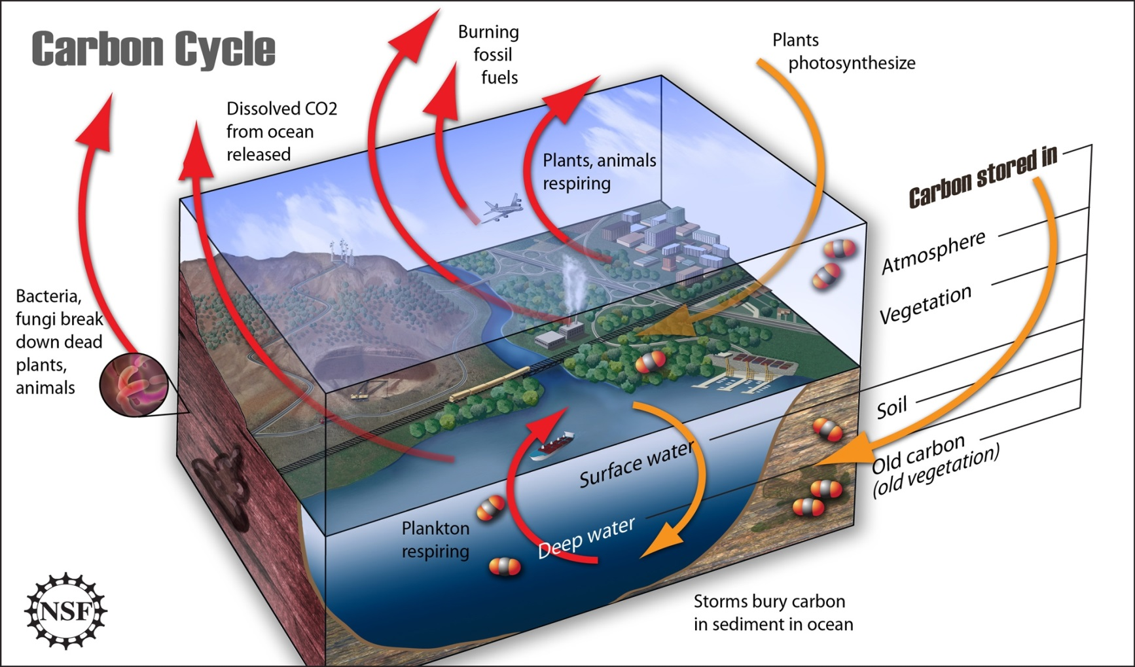
2.2 EC i OC – KEMIZAM NASTANKA I RAZGRADNJE
Institut za energetiku i zaštitu okoliša
Notes:
Najpoznatiji biogeokemijski ciklus je ugljikov ciklus u kojem se ugljik izmjenjuje između biosfere, pedosfere, geosfere, hidrosfere i atmosfere na Zemlji i na taj se način omogućuje da ga ponovno iskoriste novi organizmi.
Ugljikov ciklus uključuje sljedeće glavne spremnike ugljika:
Zemljinu atmosferu (ugljikov dioksid, metan i klorfluorugljici).
Zemljinu biosferu, koja obično uključuje sustave slatke vode i nežive organske materijale,
Zemljinu hidrosferu - oceane, uključujući otopljeni anorganski ugljik te sve žive i nežive morske organizme,
sedimente, uključujući fosilna goriva,
- Zemljinu unutrašnjost, a to se odnosi na ugljik koji se nalazi u Zemljinoj kori i plaštu, a ispušta se u atmosferu i hidrosferu preko vulkana i geotermalnih izvora.

Slide 46
2.2 EC i OC – KEMIZAM NASTANKA I RAZGRADNJE
Izvori EC:
izravno se emitira u atmosferu
prirodni i antropogeni izvori
nepotpuno sagorijevanje fosilnih i biljnih goriva, biomasa, u industrijskim procesima, šumskim požarima, nalazi se i u praporu, pijesku, fosilnim ostacima i jezgrama leda
Izvori OC:
primarni OC: - prirodni (fotokemijska oksidacija plinovitih organskih prekursora, emisije biljnih spora i peluda, šumski požari, vulkanske erupcije)
- antropogeni (izgaranje fosilnih goriva i biomasa…)
sekundarni OC - pretvorba plinovitih onečišćujućih čestica organskih tvari u zraku
Institut za energetiku i zaštitu okoliša

Slide 47
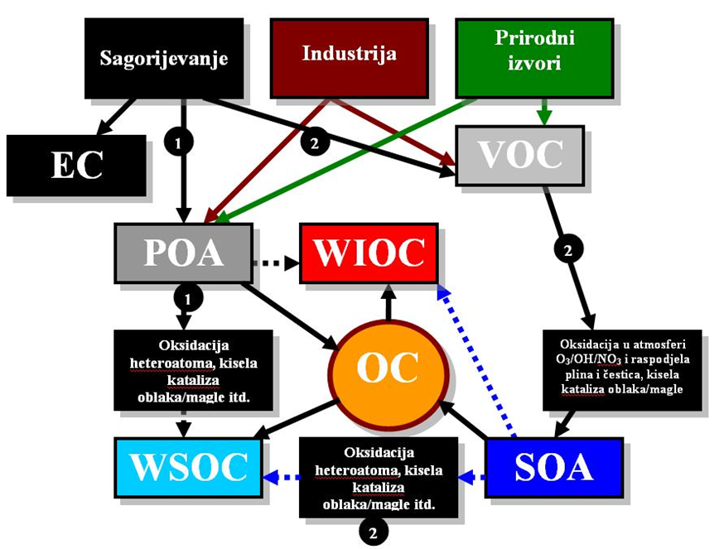
2.2 EC i OC – KEMIZAM NASTANKA I RAZGRADNJE
Mehanizmi nastanka i izvori EC, OC, POA, SOA, WSOC i WIOC u atmosferi.
Institut za energetiku i zaštitu okoliša
Notes:
- prikazuje moguće izvore i mehanizme nastanka EC, OC, organskih čestica nastalih kao primarno onečišćenje (POA) i kao sekundarno onečišćenje (SOA), te organskog ugljika topljivog (WSOC) i netopljivog (WIOC) u vodi u atmosferi

Slide 48
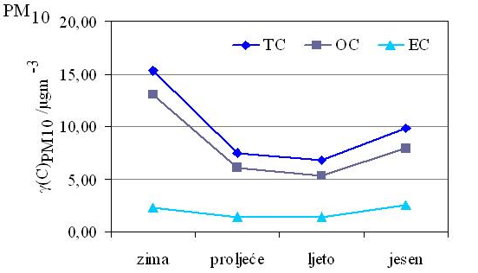
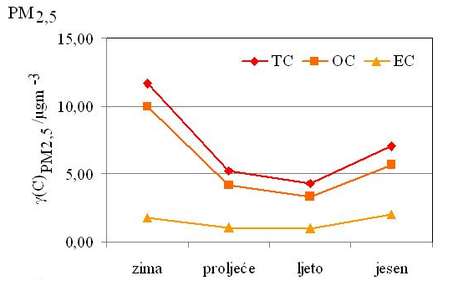
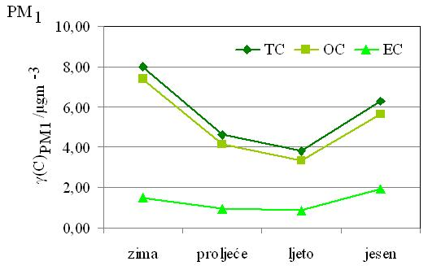
2.3 EC i OC – PROSTORNA I VREMENSKA DISTRIBUCIJA
Sezonska raspodjela po frakcijama
Godec, R. Vremenska i prostorna razdioba ugljika u lebdećim česticama u zraku / doktorska disertacija.
Institut za energetiku i zaštitu okoliša
Notes:
Ista takva raspodjela ugljika po sezonama je zamijećena u sve tri frakcije LČ

Slide 49
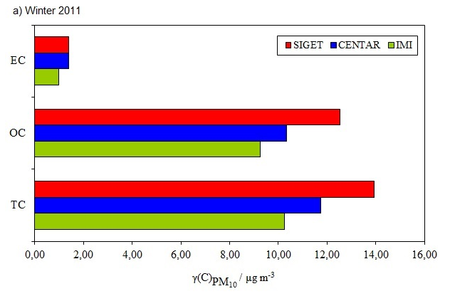
2.3 EC i OC – PROSTORNA I VREMENSKA DISTRIBUCIJA
Prostorna raspodjela masenih koncentracija ugljika u lebdećim česticama u zraku - Zagreb
Godec, R. Vremenska i prostorna razdioba ugljika u lebdećim česticama u zraku / doktorska disertacija.
Institut za energetiku i zaštitu okoliša
Notes:
Na SLICI je prikazana prostorna raspodjela … u Zagrebu
IMI – urbana pozadinska postaja – sjeverni dio grada, stambeni, umjeren promet
Centar – stambeni dio grada i visokim zgradama, pojačani promet – kanjon efekt
Siget – južni dio grada s pojačanim prometom, stambeni dio, blizina škole i ureda

Slide 50
2.3 EC i OC – PROSTORNA I VREMENSKA DISTRIBUCIJA
Prostorna raspodjela masenih koncentracija ugljika u lebdećim česticama u zraku
Godec, R. Vremenska i prostorna razdioba ugljika u lebdećim česticama u zraku / doktorska disertacija.
Institut za energetiku i zaštitu okoliša
Notes:
Significance of difference among EC and OC mass concentration between different sampling sites was tested with analysis of variance at significance level of 0.05
During the winter period, the mass concentrations of OC and TC determined at A site differed statistically significantly from the concentrations determined at B site
site B - semirural industrial site burdened with pollution which originated from wood used as fuel for cooking and space heating, as well as from the local wood pellet industry
site A - urban background site characterised with domestic heating and moderate traffic
Mean concentrations of OC and TC concentrations in the PM10 particles in air at C site were statistically significantly higher while EC concentrations statistically significantly lower than at A site
site C - rural site characterised with pollution which originated from wood used as fuel for cooking and space heating
site D - rural background site characterised with pollution which originated from agriculture
the mean values of the OC and TC concentrations in PM10 particles in the air at the D site were statistically significantly higher than at A site on the urban monitoring station.
Postoji i značajna prostorne razlike između urbane pozadinske postaje i ruralnih postaja
EC - ruralni niži – manji promet
OC – ruralno viši – postojanje SOA

Slide 51
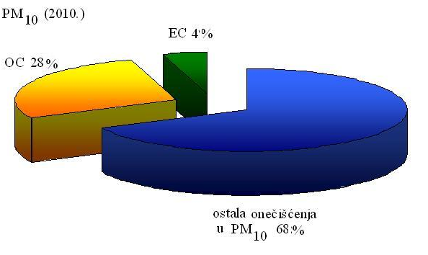
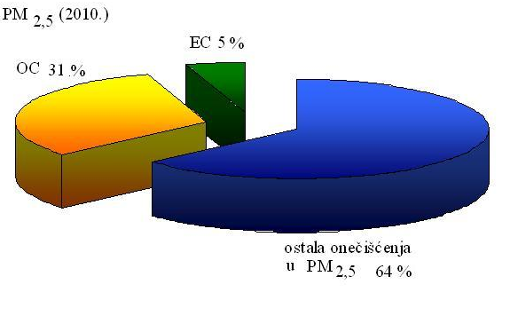

2.3 EC i OC – PROSTORNA I VREMENSKA DISTRIBUCIJA
Maseni udjeli ugljika u LČ
Godec, R. Vremenska i prostorna razdioba ugljika u lebdećim česticama u zraku / doktorska disertacija.
Institut za energetiku i zaštitu okoliša
Notes:
udio ugljika u LČ je oko 30-40% na IMI-u
udio EC raste sto je frakcija LČ manja
Isto zamijećeno i kod OC
➔ možemo zaključiti da je ugljik se nalazi u česticama MANJIH AERODINAMIČKIH PROMJERA

Slide 52
2.3 EC i OC – PROSTORNA I VREMENSKA DISTRIBUCIJA
Maseni udjeli ugljika u lebdećim česticama PM_{2,5} sakupljenim na mjernim postajama
Ruralna pozadinska (RP) mjerna postaja
Urbana pozadinska (UP) mjerna postaja
Urbana industrijska (UI) mjerna postaja
ostala onečišćenja
u PM2,5
65 %
ostala onečišćenja
u PM_{2,5}
59 %
Godec, R. et al. PROSTORNA RASPODJELA UGLJIKA U ZRAKU Zbornik sažetaka Devetog hrvatskog znanstveno- stručnog skupa "Zaštita zraka '15"
Institut za energetiku i zaštitu okoliša
Notes:
ruralna pozadinska (RP), urbana industrijska (UI) te urbana pozadinska (UP) mjerna postaja
Najveći maseni udio TC u lebdećim česticama zabilježen je na urbano-pozadinskoj mjernoj postaji, dok je najniži zabilježen na urbano-industrijskoj postaji.

Slide 53
2.4 EC i OC – TOKSIKOLOŠKI I JAVNOZDRAVSTVENI ASPEKTI
1) na ljudsko zdravlje:
ugljik je jedan od najzastupljenijih elemenata u lebdećim česticama
ukupan ugljik u česticama obuhvaća organske spojeve, EC i anorganski ugljik i potječe od izgaranja fosilnih goriva, gorenja biomasa, grijanja stambenih prostora na ugljen, biogenih emisija i iz sekundarnih izvora
osobito su štetne ultrafine čestice ugljika s aerodinamičkim promjerom manjim od 0,1 µm zbog svoje velike specifične površine u odnosu na fine ili grube čestice ugljika
dokazana je značajna povezanost između mortaliteta i morbiditeta i izloženosti atmosferskim ultrafinim česticama ugljika
čađa – IARC - 2B grupa – potenc. kancerogen za ljude
kronični rinitis, krvlju obojani nosni iscjedak te blage iritacije kože sve do kroničnog bronhitisa i smanjenja funkcije pluća
50-tih i 60-tih godina prošlog stoljeća u Europi najčešće bolesti povezane s izloženosti ugljiku bile su pneumokonioza i fibroza, a kasnije i bronhitis, blage pneumokonioze, neznatne promjene funkcije pluća do razvijene plućne fibroze i povećane smrtnosti
Institut za energetiku i zaštitu okoliša
Notes:
Međunarodna agencija za istraživanje raka (engl. International Agency for Research on Cancer, IARC)²⁴ uvrstila je čađu spada u skupinu 2B potencijalno kancerogenih elemenata za ljude
U radnika profesionalno izloženih čađi učinci čađe deponirane na sluznicama su kronični rinitis, krvlju obojani nosni iscjedak te blage iritacije kože sve do kroničnog bronhitisa i smanjenja funkcije pluća
Ugljik je jedan od najzastupljenijih elemenata u lebdećim česticama. Lebdeće čestice koje sadrže ugljik ozbiljan su problem za ljude.
Osobito su štetne ultrafine čestice ugljika s aerodinamičkim promjerom manjim od 0,1 µm zbog svoje velike specifične površine u odnosu na fine ili grube čestice ugljika.
Ukupan ugljik u česticama obuhvaća organske spojeve, EC i anorganski ugljik i potječe od izgaranja fosilnih goriva, gorenja biomasa, grijanja stambenih prostora na ugljen, biogenih emisija i iz sekundarnih izvora.
Čađa je praškasti oblik EC koji je proizveden procesom pirolize ugljikovodika. Preko 90 % čađe proizvedene u svijetu koristi se za armiranje gume, za tiskarske boje, te boje, lakove i aditive u industriji.
Međunarodna agencija za istraživanje raka (engl. International Agency for Research on Cancer, IARC) uvrstila je čađu spada u skupinu 2B potencijalno kancerogenih elemenata za ljude na temelju istraživanja razvoja tumora na plućima štakora kronično izloženih čađi.
Dokazana je značajna povezanost između mortaliteta i morbiditeta i izloženosti atmosferskim ultrafinim česticama ugljika.
U radnika profesionalno izloženih čađi učinci čađe deponirane na sluznicama su kronični rinitis, krvlju obojani nosni iscjedak te blage iritacije kože sve do kroničnog bronhitisa i smanjenja funkcije pluća. U studijama provedenim 50-tih i 60-tih godina prošlog stoljeća u Europi najčešće bolesti povezane s izloženosti ugljiku bile su pneumokonioza i fibroza. Za razliku od zapadne u istočnoj Europi zabilježen je i širi raspon simptoma, koji uključuju bolesti od bronhitisa, blage pneumokonioze, neznatne promjene funkcije pluća do razvijene plućne fibroze i povećane smrtnosti. Primijećena je i hipertrofija srca. Učestalost i jačina simptoma smanjili su se nakon 1950-tih godina, ali su i nadalje je viši u istočnoj Europi. Autori te razlike pripisuju višim koncentracijama prašine, CO i SO2 u zraku u istočnoj Europi. U nekim studijama provedenim 70-tih i 80-tih godina zapažena su zacrnjenja i smanjene funkcije pluća. IARC je izvijestio da se profesionalna izloženost čađi tijekom posljednjih 30 do 35 godina smanjila, ali je i zaključio da radnici izloženi čađi mogu razviti kronični bronhitis i blago smanjenje funkcije pluća.

Slide 54
2.4 EC i OC – TOKSIKOLOŠKI I JAVNOZDRAVSTVENI ASPEKTI
2) na okoliš:
na smanjenu vidljivost apsorpcijom i raspršenjem sunčeva zračenja,
na globalno zagrijavanje,
kao katalizator u nastajanju sekundarnih onečišćenja
Institut za energetiku i zaštitu okoliša
Notes:
Međunarodna agencija za istraživanje raka (engl. International Agency for Research on Cancer, IARC)²⁴ uvrstila je čađu spada u skupinu 2B potencijalno kancerogenih elemenata za ljude
U radnika profesionalno izloženih čađi učinci čađe deponirane na sluznicama su kronični rinitis, krvlju obojani nosni iscjedak te blage iritacije kože sve do kroničnog bronhitisa i smanjenja funkcije pluća
Ugljik je jedan od najzastupljenijih elemenata u lebdećim česticama. Lebdeće čestice koje sadrže ugljik ozbiljan su problem za ljude.
Osobito su štetne ultrafine čestice ugljika s aerodinamičkim promjerom manjim od 0,1 µm zbog svoje velike specifične površine u odnosu na fine ili grube čestice ugljika.
Ukupan ugljik u česticama obuhvaća organske spojeve, EC i anorganski ugljik i potječe od izgaranja fosilnih goriva, gorenja biomasa, grijanja stambenih prostora na ugljen, biogenih emisija i iz sekundarnih izvora.
Čađa je praškasti oblik EC koji je proizveden procesom pirolize ugljikovodika. Preko 90 % čađe proizvedene u svijetu koristi se za armiranje gume, za tiskarske boje, te boje, lakove i aditive u industriji.
Međunarodna agencija za istraživanje raka (engl. International Agency for Research on Cancer, IARC) uvrstila je čađu spada u skupinu 2B potencijalno kancerogenih elemenata za ljude na temelju istraživanja razvoja tumora na plućima štakora kronično izloženih čađi.
Dokazana je značajna povezanost između mortaliteta i morbiditeta i izloženosti atmosferskim ultrafinim česticama ugljika.
U radnika profesionalno izloženih čađi učinci čađe deponirane na sluznicama su kronični rinitis, krvlju obojani nosni iscjedak te blage iritacije kože sve do kroničnog bronhitisa i smanjenja funkcije pluća. U studijama provedenim 50-tih i 60-tih godina prošlog stoljeća u Europi najčešće bolesti povezane s izloženosti ugljiku bile su pneumokonioza i fibroza. Za razliku od zapadne u istočnoj Europi zabilježen je i širi raspon simptoma, koji uključuju bolesti od bronhitisa, blage pneumokonioze, neznatne promjene funkcije pluća do razvijene plućne fibroze i povećane smrtnosti. Primijećena je i hipertrofija srca. Učestalost i jačina simptoma smanjili su se nakon 1950-tih godina, ali su i nadalje je viši u istočnoj Europi. Autori te razlike pripisuju višim koncentracijama prašine, CO i SO2 u zraku u istočnoj Europi. U nekim studijama provedenim 70-tih i 80-tih godina zapažena su zacrnjenja i smanjene funkcije pluća.25 IARC je izvijestio da se profesionalna izloženost čađi tijekom posljednjih 30 do 35 godina smanjila, ali je i zaključio da radnici izloženi čađi mogu razviti kronični bronhitis i blago smanjenje funkcije pluća.24,25

Slide 55
2.5 EC i OC – MJERNE METODE
Metode određivanja ugljika u lebdećim česticama:
razl. termičke, optičke metode uz detekciju IR spektroskopijom ili uz kromatografsko određivanje, metode modeliranja, metode određivanja ugljikovih izotopa….
termičko-optičke metode:
termičko-optička refleksija (TOR),
termičko-optička transmisija (TOT),
termička oksidacija manganovim dioksidom (TMO)
Institut za energetiku i zaštitu okoliša
Notes:
TMO: - u lađicu koja se zagrijava u peći stavlja se alikvot filtra površine 0,07 cm², kristali MnO₂ koji su oksidirajuće sredstvo i HCl, EC i OC odvajaju se pri različitim temperaturama tijekom analize
OC se oslobađa pri temperaturama do 525 ºC u inertnoj atmosferi He, a EC se oslobađa pri temperaturama od 525 ºC do 850 ºC u atmosferi 2,5 % O₂ i 97,5 % He
TOR: - EC i OC se razlikuju po mogućnosti apsorpcije svijetla na 632,8 nm
- metoda se temelji na određivanju ugljika koji se oslobađa pri različitim temperaturama (4 temperaturna koraka u inertnoj atmosferi He i 3 temperaturna koraka u atmosferi 2 % O2 i 98 % He), pretvaranju CO2 u CH4, te detektiranju pomoću FID
- OC se smatra zbrojem svih frakcija nastalih u inertnoj atmosferi, dok je EC zbroj svih frakcija nastalih u atmosferi O2 i He umanjen za pirolizirani ugljik
pirolizirani ugljik - količina ugljika koja je izmjerena od trenutka dodatka kisika pa do trenutka kada je vrijednost refleksije uzorka jednaka početnoj vrijednosti refleksija uzorka na početku analize
TOT: - uključuje transmisiju laserskog snopa kroz filtar - često koristi za procjenu apsorpcije svjetlosti na česticama koja je proporcionalna količini EC u zraku
- uključuje 4 temperaturna koraka u inertnoj atmosferi He i 4 temperaturna koraka u atmosferi He s O₂, te korekciju pirolizom
korekcija pirolizom se temelji na mjerenju transmisije laserskog snopa kroz filtar
zbog nepostojanja odgovarajućeg standarda za određivanje EC i OC u LČ, točnost metode se najčešće ispituje određivanjem TC

Slide 56

2.5 EC i OC – MJERNE METODE
Određivanje ugljika TOT-metodom:
sukladno CEN/TR 16243:2011, sada HRN EN 16909:2017
analizator ugljika u česticama, eng. Carbon Aerosol Analyzer za laboratorije - He-Ne laser i FID
plinovi: He 6.0, zrak 3.5, smjesa 5 % CH₄ u He, smjesa 10 % O₂ u He (smjesa 2 % O₂ u He) i vodik
priprema uzoraka
Institut za energetiku i zaštitu okoliša
Notes:
CEN/TR 16243:2011 – još uvijek po njoj akreditirano,
HRN EN 16909:2017 – izašla u ožujku ove godine – još nije akreditirano po njoj

Slide 57
2.5 EC i OC – MJERNE METODE
EC, OC ➔
CEN/TR 16243:2011
EC, OC ➔
HRN EN 16909:2017
Institut za energetiku i zaštitu okoliša
Notes:
CEN/TR 16243:2011 – još uvijek po njoj akreditirano,
HRN EN 16909:2017 – izašla u ožujku ove godine – još nije akreditirano po njoj

Slide 58
2.5 EC i OC – MJERNE METODE
CEN/TR 16243:2011
opisuje analitičke procese za određivanje EC i OC na filtrima od kvarcnih vlakana, pri čemu rezultat je dan u μg/cm² i preračunava se po normi u μg/m³
prikladna za: - urbane pozadinske mjerne postaje
- ruralne pozadinske mjerne postaje
- prometne mjerne postaje
- industrijske mjerne postaje
vrijeme sakupljanje uzorka je 24 h
sukladno HR EN 14907:2006 tj. HR EN 12341:2014 za PM_{2,5}
Institut za energetiku i zaštitu okoliša
Notes:
CEN/TR 16243:2011 – još uvijek po njoj akreditirano,
HRN EN 16909:2017 – izašla u ožujku ove godine – još nije akreditirano po njoj

Slide 59
2.5 EC i OC – MJERNE METODE
CEN/TR 16243:2011
4 različita termička protokola: - NIOSH-like (QUARTZ)
- NIOSH 5040
- IMPROVE
- EUSAAR_2
princip isti:
detektor reflektiranog svijetla
izvor svijetla
pretvarač ugljika
izlaz
uzorak
ugljik
pećnica
pećnica
analiza
detektor transmisije svijetla
Institut za energetiku i zaštitu okoliša
Notes:
CEN/TR 16243:2011 – još uvijek po njoj akreditirano,
HRN EN 16909:2017 – izašla u ožujku ove godine – još nije akreditirano po njoj
jednostavna shema termičko-optičkog analizatora

Slide 60
2.5 EC i OC – MJERNE METODE
CEN/TR 16243:2011
4 različita termička protokola:
TEMP. PROTOKOL | NIOSH-like (QUARTZ) | NIOSH 5040 | IMPROVE | EUSAAR_2
TEMP. KORAK | T u °C i trajanje u s | T u °C i trajanje u s | T u °C i trajanje u s | T u °C i trajanje u s
He 1 | 310, 60-80 | 250, 60 | 120, 150-580 | 200, 120
He 2 | 475, 60 | 500, 60 | 250, 150-580 | 300, 150
He 3 | 615, 60 | 650, 60 | 450, 150-580 | 450, 180
He 4 | 870, 90 | 850, 90 | 550, 150-580 | 650, 180
He | bez grijanja, 50 |  |  | bez grijanja, 30
He/O₂ 1 | 550, 45-60 | 650, 30 | 550, 150-580 | 500, 120
He/O₂ 2 | 625-650, 45-60 | 750, 30 | 700, 150-580 | 550, 120
He/O₂ 3 | 700, 45-60 | 850, 30 | 800, 150-580 | 700, 70
He/O₂ 4 | 770-775, 45-60 | 940, 120 |  | 850, 80
He/O₂ 5 | 870-890, 110-165
Institut za energetiku i zaštitu okoliša
Notes:
CEN/TR 16243:2011 – još uvijek po njoj akreditirano,
HRN EN 16909:2017 – izašla u ožujku ove godine – još nije akreditirano po njoj

Slide 61
2.5 EC i OC – MJERNE METODE
HRN EN 16909:2017
opisuje analitičke procese za određivanje EC i OC na filtrima od kvarcnih vlakana, pri čemu rezultat je dan u μg/cm² i preračunava se po normi u μg/m³
prikladna za: - urbane pozadinske mjerne postaje
- ruralne pozadinske mjerne postaje
vrijeme sakupljanje uzorka je 24 h
sukladno HR EN 12341:2014 za PM_{2,5}
može se koristiti i za manje frakcije od PM_{2,5}
Institut za energetiku i zaštitu okoliša
Notes:
CEN/TR 16243:2011 – još uvijek po njoj akreditirano,
HRN EN 16909:2017 – izašla u ožujku ove godine – još nije akreditirano po njoj

Slide 62
2.5 EC i OC – MJERNE METODE
FAZA | TEMP. KORAK | T u °C i trajanje u s
He | He 1 | 200, 120
 | He 2 | 300, 150
 | He 3 | 450, 180
 | He 4 | 650, 180
He/O₂* | He | bez grijanja, 30
 | He/O₂ 1 | 500, 120
 | He/O₂ 2 | 550, 120
 | He/O₂ 3 | 700, 70
 | He/O₂ 4 | 850, 80
HRN EN 16909:2017
1 termički protokol: - EUSAAR_2
princip isti:
izvor svijetla
pećnica za uzorak
pećnica za CO₂
izlaz
analiza CO₂
detektor transmisije svijetla
Institut za energetiku i zaštitu okoliša
Notes:
CEN/TR 16243:2011 – još uvijek po njoj akreditirano,
HRN EN 16909:2017 – izašla u ožujku ove godine – još nije akreditirano po njoj
* smjesa 2 % O₂ u He se koristi

Slide 63

2.5 EC i OC – MJERNE METODE
Godec, R. Vremenska i prostorna razdioba ugljika u lebdećim česticama u zraku / doktorska disertacija.
Teorijski termogram uzorka
Institut za energetiku i zaštitu okoliša
Notes:
- analize su rađene po protokolu koji se sastoji od dvije faze
- prva faza se provodi u atmosferi čistog He u kojoj se određuje OC, dok se EC određuje u drugoj fazi koja se provodi u mješovitoj atmosferi 2 % O₂ i 98 % He
- u prvoj fazi pećnica se zagrijava po temperaturnom programu (310 ºC za 70 s, 475 ºC za 60 s, 615 ºC za 60 s, i 875 ºC za 90 s, što je ukupno 4,67 min) do 875 ºC kada dolazi do termičke desorpcije i pirolize organskih spojeva koji u struji He prelaze u drugi dio peći s MnO₂
- u drugom dijelu pećnice dolazi do oksidacije te se ugljik kvantitativno prevodi u CO₂ koji se u struji He prenosi do metanatora gdje se miješa s H₂ i uz pomoć Ni kao katalizatora kvantitativno prevodi u CH₄
- konc. CH₄ se određuje pomoću FID
- nakon prve faze u struji He pećnica se ohladi na 550 ºC, a plin nosilac nije više čisti He nego smjesa He i O₂
- druga faza se odvija prema sljedećem temperaturnom programu: 550 ºC za 45 s, 625 ºC za 45 s, 700 ºC za 45 s, 775 ºC za 45 s, 850 ºC za 45 s, i 865 ºC za 120 s, što je ukupno 5,75 min, a zatim započinje oksidacija EC u pećnici s MnO₂, te se EC određuje na isti način kao i OC
- svjetlo He-Ne-lasera prolazi kroz uzorak, te se bilježi početna vrijednost transmisije laserskog snopa
- tijekom analize kako OC sagorijeva, tako se i vrijednost transmisije laserskog snopa smanjuje
- nakon prve faze s He kao plinom nosiocem, u drugoj fazi sa smjesom plinova He i O_{2,} EC se oksidira, a vrijednost transmisije laserskog snopa se povećava
- točka gdje je vrijednost transmisije laserskog snopa u drugoj fazi jednaka onoj na početku analize zove se “split time”, a ono dijeli OC od EC
- dio EC koji je određen prije split time-a nastao je pirolizom OC, te se onda smatra OC - to je korekcija pirolizom
- da bi se dokazao ispravan rad instrumenta, na kraju svake analize unosi se unutarnji standard (CH₄ poznatog volumena i koncentracije)

Slide 64

2.5 EC i OC – MJERNE METODE
Godec, R. Vremenska i prostorna razdioba ugljika u lebdećim česticama u zraku / doktorska disertacija.
Originalni termogram uzorka lebdećih čestica za analizu EC i OC
Institut za energetiku i zaštitu okoliša
Notes:
- analize su rađene po protokolu koji se sastoji od dvije faze
- prva faza se provodi u atmosferi čistog He u kojoj se određuje OC, dok se EC određuje u drugoj fazi koja se provodi u mješovitoj atmosferi 2 % O₂ i 98 % He
- u prvoj fazi pećnica se zagrijava po temperaturnom programu (310 ºC za 70 s, 475 ºC za 60 s, 615 ºC za 60 s, i 875 ºC za 90 s, što je ukupno 4,67 min) do 875 ºC kada dolazi do termičke desorpcije i pirolize organskih spojeva koji u struji He prelaze u drugi dio peći s MnO₂
- u drugom dijelu pećnice dolazi do oksidacije te se ugljik kvantitativno prevodi u CO₂ koji se u struji He prenosi do metanatora gdje se miješa s H₂ i uz pomoć Ni kao katalizatora kvantitativno prevodi u CH₄
- konc. CH₄ se određuje pomoću FID
- nakon prve faze u struji He pećnica se ohladi na 550 ºC, a plin nosilac nije više čisti He nego smjesa He i O₂
- druga faza se odvija prema sljedećem temperaturnom programu: 550 ºC za 45 s, 625 ºC za 45 s, 700 ºC za 45 s, 775 ºC za 45 s, 850 ºC za 45 s, i 865 ºC za 120 s, što je ukupno 5,75 min, a zatim započinje oksidacija EC u pećnici s MnO₂, te se EC određuje na isti način kao i OC
- svjetlo He-Ne-lasera prolazi kroz uzorak, te se bilježi početna vrijednost transmisije laserskog snopa
- tijekom analize kako OC sagorijeva, tako se i vrijednost transmisije laserskog snopa smanjuje
- nakon prve faze s He kao plinom nosiocem, u drugoj fazi sa smjesom plinova He i O_{2,} EC se oksidira, a vrijednost transmisije laserskog snopa se povećava
- točka gdje je vrijednost transmisije laserskog snopa u drugoj fazi jednaka onoj na početku analize zove se “split time”, a ono dijeli OC od EC
- dio EC koji je određen prije split time-a nastao je pirolizom OC, te se onda smatra OC - to je korekcija pirolizom
- da bi se dokazao ispravan rad instrumenta, na kraju svake analize unosi se unutarnji standard (CH₄ poznatog volumena i koncentracije)

Slide 65
EC i OC – literatura
Ranka Godec. Vremenska i prostorna razdioba ugljika u lebdećim česticama u zraku / doktorska disertacija. Zagreb: Prorodoslovno matematički, Kemijski odsjek, 14. 02. 2013., 205 str. Voditelj: Šega, Krešimir.
Ranka Godec; Krešimir Šega; Ivan Bešlić; Silvije Davila. PROSTORNA RASPODJELA UGLJIKA U ZRAKU // Zbornik sažetaka Devetog hrvatskog znanstveno- stručnog skupa "Zaštita zraka '15" / Dr.sc. Jagoda Doko Jelinić i dr.sc. Silva Žužul (ur.). Zagreb : Hrvatsko udruženje za zaštitu zraka, 2015, 2015. 118-119 (poster,domaća recenzija,sažetak,znanstveni).
Institut za energetiku i zaštitu okoliša
Notes:
- analize su rađene po protokolu koji se sastoji od dvije faze
- prva faza se provodi u atmosferi čistog He u kojoj se određuje OC, dok se EC određuje u drugoj fazi koja se provodi u mješovitoj atmosferi 2 % O₂ i 98 % He
- u prvoj fazi pećnica se zagrijava po temperaturnom programu (310 ºC za 70 s, 475 ºC za 60 s, 615 ºC za 60 s, i 875 ºC za 90 s, što je ukupno 4,67 min) do 875 ºC kada dolazi do termičke desorpcije i pirolize organskih spojeva koji u struji He prelaze u drugi dio peći s MnO₂
- u drugom dijelu pećnice dolazi do oksidacije te se ugljik kvantitativno prevodi u CO₂ koji se u struji He prenosi do metanatora gdje se miješa s H₂ i uz pomoć Ni kao katalizatora kvantitativno prevodi u CH₄
- konc. CH₄ se određuje pomoću FID
- nakon prve faze u struji He pećnica se ohladi na 550 ºC, a plin nosilac nije više čisti He nego smjesa He i O₂
- druga faza se odvija prema sljedećem temperaturnom programu: 550 ºC za 45 s, 625 ºC za 45 s, 700 ºC za 45 s, 775 ºC za 45 s, 850 ºC za 45 s, i 865 ºC za 120 s, što je ukupno 5,75 min, a zatim započinje oksidacija EC u pećnici s MnO₂, te se EC određuje na isti način kao i OC
- svjetlo He-Ne-lasera prolazi kroz uzorak, te se bilježi početna vrijednost transmisije laserskog snopa
- tijekom analize kako OC sagorijeva, tako se i vrijednost transmisije laserskog snopa smanjuje
- nakon prve faze s He kao plinom nosiocem, u drugoj fazi sa smjesom plinova He i O_{2,} EC se oksidira, a vrijednost transmisije laserskog snopa se povećava
- točka gdje je vrijednost transmisije laserskog snopa u drugoj fazi jednaka onoj na početku analize zove se “split time”, a ono dijeli OC od EC
- dio EC koji je određen prije split time-a nastao je pirolizom OC, te se onda smatra OC - to je korekcija pirolizom
- da bi se dokazao ispravan rad instrumenta, na kraju svake analize unosi se unutarnji standard (CH₄ poznatog volumena i koncentracije)

Slide 66
POLICIKLIČKI AROMATSKI UGLJIKOVODICI U LEBDEĆIM ČESTICAMA
Institut za energetiku i zaštitu okoliša
Dr. sc. Krešimir Šega, dipl. ing. fiz.
Zagreb, 7.11.2017.

Slide 67

2.1 PAH – KEMIJSKE KARAKTERISTIKE
Policiklički aromatski ugljikovodici (PAH-spojevi) ubrajaju se u postojana organska onečišćenja koja imaju svojstva nakupljanja u živim organizmima, sklonost prijenosu na velike udaljenosti i štetno djelovanje na okoliš i ljudsko zdravlje.
Policiklički aromatski ugljikovodici ili PAH (Polycyclic aromatic hydrocarbons) skupina su spojeva s dva ili više benzenskih prstena, a njihov najpoznatiji opasni predstavnik je benzo(a)piren (BaP).
Institut za energetiku i zaštitu okoliša
Notes:
Postojana organska zagađivala (eng. Persistent Organic Pollutants, POPs) koja često potječu iz određene serije ili „obitelji“ spojeva (npr. postoji 209 kongonera polikloriranih bifenila, koji se razlikuju po broji i položaju atoma klora u molekuli).
Ovi su spojevi izrazito hidrofobni i lipofilni te postojani u okolišu s dugim vremenom poluraspada u tlu, sedimentu i zraku koje može biti i do nekoliko desetljeća.
Jedno od njihovih svojstava je da postoje i u plinovitoj fazi što ovisi o atmosferskoj temperaturi i fizičko-kemijskim svojstvima spojeva.
Među najpoznatijim klasama su:

Slide 68
2.1 PAH – KEMIJSKE KARAKTERISTIKE
Razlikuju se prema svojoj toksičnosti za čovjeka i okoliš, a veću toksičnost pokazuju oni s više benzenskih prstena u svojoj strukturi
Faktor ekvivalentne toksičnosti (TEF) za svaki PAH se određuje kao relativna toksičnost prema benzo[a]pirenu, čiji je TEF jednak 1.
Institut za energetiku i zaštitu okoliša

Slide 69

2.1 PAH – KEMIJSKE KARAKTERISTIKE
Institut za energetiku i zaštitu okoliša

Slide 70
2.2 PAH – KEMIZAM NASTANKA I RAZGRADNJE
Izvori PAH:
Prirodni:
- nastaju tijekom šumskih požara, vulkanskih erupcija,
Antropogeni:
ispušni plinovi automobilskih motora,
nedovoljnim sagorijevanjem drveta,
prilikom spaljivanja otpada i raznih plastičnih masa u nedopuštenim i nekontroliranim uvjetima
kućna ložišta, duhanski dim…
te u industrijskim procesima ➔ pri proizvodnja ugljena, sirove nafte, benzina i drugih goriva, prirodnog plina te proizvodnja teških i lakih metala (željeza, čelika, aluminija)
dospijevajući u okoliš, PAH-ovi mogu onečistiti vode, zrak i tlo
Institut za energetiku i zaštitu okoliša
Notes:
Emisije PAU iz motornih vozila ovise o vrsti motora, njegovu radu i opterećenju, sastavu i vrsti goriva i ulja te starosti vozila. Dizelska goriva emitiraju većinom PAU manjih molekularnih masa, dok benzinski motori ispuštaju uglavnom PAU većih molekulskih masa kao što je benzo[ghi]perilen (BghiP)
kućna ložišta, osobito ako se kao gorivo rabe drvo ili ugljen

Slide 71
2.2 PAH– KEMIZAM NASTANKA I RAZGRADNJE
reakcije PAH u zraku:
osnovni mehanizmi razgradnje PAH u atmosferi jesu oksidacija i fotooksidacija
dušikovi oksidi ili nitratna kiselina mogu reagirati s PAH te pri tome nastaju nitroderivati PAH
Institut za energetiku i zaštitu okoliša
Notes:
-

Slide 72

2.2 PAH – KEMIZAM NASTANKA I RAZGRADNJE
Reakcije fotooksidacije
u reakciji fotooksidacije PAH i aza-aromatskih ugljikovodika u otopini najčešće nastaju endoperoksidi
Jakovljević, I. i Žužul, S.
Policiklički aromatski ugljikovodici u zraku. Arhiv za higijenu rada i toksikologiju. 62 (2011) , 4; 357-370
Institut za energetiku i zaštitu okoliša
Notes:
- Na slici prikazani su neki od primjera fotooksidacije: 9,10dimetilantracen (1) koji prelazi u 9,10-endoperoksid (2) te 7,12-dimetilbenz[a]antracen (3) i dibenz[b,h]akridin (5) koji fotooksidacijom prelaze u 7,12-endoperokside (4) i 1,4-endoperokside (6)

Slide 73

2.2 PAH – KEMIZAM NASTANKA I RAZGRADNJE
Reakcije oksidacije
PAH brzo reagiraju s ozonom iz atmosfere pri čemu dolazi do cijepanja dvostrukih veza
Jakovljević, I. i Žužul, S.
Policiklički aromatski ugljikovodici u zraku. Arhiv za higijenu rada i toksikologiju. 62 (2011) , 4; 357-370
Institut za energetiku i zaštitu okoliša
Notes:
Reakcijom ozona i benzo[a]pirena nastaje smjesa 3,6-diona (8) i 1,6-diona (9) u omjeru 3:1, popraćena nastajanjem 4,5-diona (10) .
Reakcijom peroksida i policikličkih aromatskih ugljikovodika nastaju produkti koji su podložni supstituciji ili daljnjoj oksidaciji

Slide 74

2.2 PAH – KEMIZAM NASTANKA I RAZGRADNJE
Reakcije peroksida i PAH
Jakovljević, I. i Žužul, S.
Policiklički aromatski ugljikovodici u zraku. Arhiv za higijenu rada i toksikologiju. 62 (2011) , 4; 357-370
Institut za energetiku i zaštitu okoliša
Notes:
Reakcijom peroksida i policikličkih aromatskih ugljikovodika nastaju produkti koji su podložni supstituciji ili daljnjoj oksidaciji
Benzoilperoksid [(C₆H₅CO₂)₂] reagira s benzo[a]pirenom (11) pri čemu nastaju 6-benzoiloksi-derivati (12) koji su u prisutnosti kisika podložni daljnjoj oksidaciji

Slide 75

2.2 PAH – KEMIZAM NASTANKA I RAZGRADNJE
Reakcije nukleoﬁlne supstitucije i oksidacije
Jakovljević, I. i Žužul, S.
Policiklički aromatski ugljikovodici u zraku. Arhiv za higijenu rada i toksikologiju. 62 (2011) , 4; 357-370
Institut za energetiku i zaštitu okoliša
Notes:
Reakcijom peroksida i policikličkih aromatskih ugljikovodika nastaju produkti koji su podložni supstituciji ili daljnjoj oksidaciji
Policiklički aromatski ugljikovodici podložni su nukleoﬁlnoj supstituciji i oksidaciji.
Antracen (13) oksidira se s razrijeđenom HNO3 ili s dušikovim oksidima u antrakinon
Dodatkom NO2 dolazi do supstitucije na antracenu i izdvajanja nitratne kiseline te nastaje produkt (16) prikazan na slici

Slide 76

2.3 PAH – PROSTORNA I VREMENSKA DISTRIBUCIJA
Pregled razina BaP na nekim lokacijama u svijetu
Šišović, A.
Policiklički aromatski ugljikovodici u zraku u nas. Arhiv za higijenu rada i toksikologiju. 51 (2000.) , Supplement 1-139; 89-101
Institut za energetiku i zaštitu okoliša

Slide 77

2.3 PAH– PROSTORNA I VREMENSKA DISTRIBUCIJA
Pregled razina BaP na nekim lokacijama u Hrvatskoj
Šišović, A.
Policiklički aromatski ugljikovodici u zraku u nas. Arhiv za higijenu rada i toksikologiju. 51 (2000.) , Supplement 1-139; 89-101
Institut za energetiku i zaštitu okoliša

Slide 78

2.3 PAH – PROSTORNA I VREMENSKA DISTRIBUCIJA
Tjedne koncentracije lebdećih čestica (LČ) (µg/m³) i PAH (ng/m³) izmjerene unutar i izvan domaćinstva ispitanika te osobnim skupljačima – zimi
Šišović, A.
Policiklički aromatski ugljikovodici u zraku u nas. Arhiv za higijenu rada i toksikologiju. 51 (2000.) , Supplement 1-139; 89-101
Institut za energetiku i zaštitu okoliša
Notes:
- Rad Anica Šišović – Arhiv – 2000
LČ = ULČ

Slide 79

2.3 PAH – PROSTORNA I VREMENSKA DISTRIBUCIJA
Koncentracije lebdećih čestica (LČ) (µg/m³) i PAH (ng/m³) izmjerene u prostorijama Instituta
Šišović, A.
Policiklički aromatski ugljikovodici u zraku u nas. Arhiv za higijenu rada i toksikologiju. 51 (2000.) , Supplement 1-139; 89-101
Institut za energetiku i zaštitu okoliša
Notes:
- Rad Anica Šišović – Arhiv - 2000

Slide 80

2.3 PAH – PROSTORNA I VREMENSKA DISTRIBUCIJA
Koncentracije lebdećih čestica (LČ) (µg/m³) i PAH (ng/m³) izmjerene u prijevozu
Šišović, A.
Policiklički aromatski ugljikovodici u zraku u nas. Arhiv za higijenu rada i toksikologiju. 51 (2000.) , Supplement 1-139; 89-101
Institut za energetiku i zaštitu okoliša
Notes:
- Rad Anica Šišović – Arhiv - 2000

Slide 81



2.3 PAH – PROSTORNA I VREMENSKA DISTRIBUCIJA
Sezonska raspodjela masenih koncentracija PAH na ruralnim mjernim postajama
Jakovljević, I. et al. Concentrations of PAHs and other gaseous pollutants in the atmosphere of a rural area. Journal of environmental science and health. Part A, Toxic/hazardous substances & environmental engineering. 51 (2016) ; 707-713
Institut za energetiku i zaštitu okoliša
Notes:
Seasonal variations were most pronounced for PAHs with fewer aromatic rings
Cold/warm ratios for PAHs with 4,5 and 6 benzen rings were 22, 14 and 7, respectively
It is evident that when air temperatures were higher, BaP mass concentrations were usually lower

Slide 82

2.3 PAH – PROSTORNA I VREMENSKA DISTRIBUCIJA
Prostorna raspodjela masenih koncentracija PAH u lebdećim česticama u zraku
Jakovljević, I. et al. Carcinogenic activity of polycyclic aromatic hydrocarbons bounded on particle fraction. Environmental science and pollution research international. 22 (2015) , 20; 15931-15940
Institut za energetiku i zaštitu okoliša
Notes:
Prosječne masene konc. PAH tijekom ljeta

Slide 83
2.4 PAH – TOKSIKOLOŠKI I JAVNOZDRAVSTVENI ASPEKTI
Granična vrijednost (GV) s vremenom usrednjavanja od jedne kalendarske godine za
BaP u PM₁₀ je 1 ng/m³
Institut za energetiku i zaštitu okoliša
Notes:
Granična vrijednost onečišćujuće tvari u zraku obzirom na zaštitu zdravlja ljudi – Uredba o razinama onečišćujućih tvari u zraku
NN 117/2012 (24.10.2012.)
Za ostale PAH-ove ne postoje propisane GV (BaA, BbF, BjF, BkF, D[a,h]A, Ind, BghiP )

Slide 84
2.4 PAH – TOKSIKOLOŠKI I JAVNOZDRAVSTVENI ASPEKTI
Međunarodna agencija za istraživanje raka (engl. International Agency for Research on Cancer, IARC) uvrstila je slijedeće PAH-ove u različite grupe:
➔ benzo(a)piren - skupina 1 – kancerogeni spojevi za ljude
➔ dibenzo[a,h]antracen – skupina 2A – vjerojatno kancerogeni spojevi za ljude
➔ benzo(a)antracen, benzo(b)fluoranten, benzo(j)fluoranten, benzo(k)fluoranten i indeno[1,2,3-cd]piren - skupina 2B - potencijalno kancerogeni spojevi za ljude
➔ benzo(ghi)perilen – skupina 3 – nisu klasificirani po svojoj kancerogenosti za ljude
za neke je PAH-ove, kao što su BaP, BaA i Cry pokazano da mogu uzrokovati rak pluća, jednjaka, želuca, debelog crijeva, mjehura, kože i prostate i kod životinja i kod ljudi.
istraživanjima na ljudima i laboratorijskim životinjama nađeno je da PAH-ovi imaju reproduktivnu, razvojnu, hemato-, kardio-, neuro- i imuno-toksičnost
Institut za energetiku i zaštitu okoliša
Notes:
Američka agencija za zaštitu okoliša (Environmental Protection Agency-EPA) označila je 16 policikličkih aromatskih ugljikovodika kao prioritetnih onečišćivača okoliša.
Tijekom godina mnogi su kemičari i biolozi pokušali razjasniti mehanizam mutagenog i kancerogenog djelovanja BaP-a i ostalih PAH vezanih na čestice.
Pokazalo se da ulaskom u bronhije dolazi do razgradnje PAH. Prvi stupanj razgradnje je nastajanje epoksida, od kojih neki poslije oksidiraju u diol-epokside.
Dokazano je da je 7,8-diol-9,10 epoksid krajnji i bitan metabolit BaP-a koji izaziva mutaciju i tumore kod miševa.
Postoji nekoliko numeričkih skala kancerogenosti.
S PAH-ovima se povezuje rak pluća pa su pušači koji udišu dim koji sadrži veću količinu PAH-ova posebno osjetljivi. Dnevna izloženost PAH-ovima kod pušača je 30 puta veća nego kod ostalih.
Studija provedena u SAD na Sveučilištu Cornell pokazuje povezanost PAH-ova i raka dojke.
Međunarodna agencija za istraživanje raka (engl. International Agency for Research on Cancer, IARC) uvrstila je u skupinu 2B potencijalno kancerogenih elemenata za ljude

Slide 85
2.5 PAH – MJERNE METODE
BaP ➔ HRN EN 15549
BaA, BbF, BjF, BkF, D[a,h]A, Ind, BghiP ➔ HRS CEN/TS 16645
Institut za energetiku i zaštitu okoliša
Notes:
HRN EN 15549 : 2008 (listopad Hrv, EU ožujak 2008)
HRS CEN/TS 16645 : 2016 (prosinac Hrv, EU april 2014)

Slide 86
2.5 PAH – MJERNE METODE
BaP ➔ HRN EN 15549
opisuje analitičke procese za određivanje BaP u zraku (PM₁₀)
vrijeme sakupljanje uzorka je 24 h
sukladno HR EN 12341: (1998) 2014 za PM₁₀
ekstrakcija uzorka i analiza na:
tekućinska kromatograﬁja visoke djelotvornosti (HPLC) s fluorescentnim detektorom (FLD)
plinska kromatograﬁja (GC) povezana sa spektrometrom masa (MS)
Za koncentracijski raspon BaP: 0,04 ng/m³ do 20 ng/m³
Institut za energetiku i zaštitu okoliša
Notes:
HRN EN 15549 : 2008 (listopad Hrv, EU ožujak 2008)
HRS CEN/TS 16645 : 2016 (prosinac Hrv, EU april 2014)

Slide 87
2.5 PAH – MJERNE METODE
BaA, BbF, BjF, BkF, D[a,h]A, Ind, BghiP ➔ HRS CEN/TS 16645
opisuje analitičke procese za određivanje PAH-ova vezane za čestice u zraku (PM₁₀): BaA, BbF, BjF, BkF, D[a,h]A, Ind, BghiP
vrijeme sakupljanje uzorka je 24 h
sukladno HR EN 12341: (1998) 2014 za PM₁₀
ekstrakcija uzorka i analiza na:
tekućinska kromatograﬁja visoke djelotvornosti (HPLC) s fluorescentnim detektorom (FLD)
plinska kromatograﬁja (GC) povezana sa spektrometrom masa (MS)
Za koncentracijski raspon BaA, BbF, BjF, BkF, Ind, BghiP : 0,04 ng/m³ do 20 ng/m³
Za koncentracijski raspon D[a,h]A: 0,02 ng/m³ do 2 ng/m³
Institut za energetiku i zaštitu okoliša
Notes:
HRN EN 15549 : 2008 (listopad Hrv, EU ožujak 2008)
HRS CEN/TS 16645 : 2016 (prosinac Hrv, EU april 2014)

Slide 88
2.5 PAH – MJERNE METODE
tekućinska kromatograﬁja visoke djelotvornosti (HPLC) s fluorescentnim detektorom (FLD)
tekućinski kromatograf opremljen sustavom ubrizgavanja, s kolonom obrnute faze pogodnom za analizu PAH-ova, pećnicu s regulacijom temperature, pumpni sustav i fluorescentni detektor
nakon ekstrakcije, organski ekstrakt koji sadrži BaP se filtrira, a ako je potrebno i pročišćava kroz kromatografsku kolonu
zatim se reducira volumen u kojem je otopljen
te se nanovo otapa u acetonitrilu
alikvot te otopine se injektira u HPLC/FLD
BaP se identificira po njegovom retencijskom vremenu
površina pika i/ili visina pika se koriste kao mjera koncentracije BaP
Institut za energetiku i zaštitu okoliša
Notes:
HRN EN 15549 : 2008 (listopad Hrv, EU ožujak 2008)
HRS CEN/TS 16645 : 2016 (prosinac Hrv, EU april 2014)
HPLC (Pro Star, model 230, Varian) with a fluorescence detector and time-programmed change in excitation and emission wavelength (model 360, Varian),
PAHs were separated on a Varian stainless steel Pursuit 3 PAH column (100 x 4.6 mm).
The mobile phase was a mixture of acetonitrile and water (60:40), and the flow rate was 0.5 mL min⁻¹
Before analysis filters were extracted with a mixture of toluene and cyclohexane (7:3) in an ultrasonic bath for one hour. After this, they were separated from undissolved parts by centrifugation (10 minutes, 3000 rpm) and evaporated to dryness using a mild stream of nitrogen at 30 ºC. They were then re-dissolved in acetonitrile.
To prepare the calibration curves, a commercial PAH standard was used (Supelco EPA 610 PAHs Mix).
The quantification limit for BaP was 0.04 ng m⁻³.
The accuracy of the method was determined by analysing the Certificate Reference Material (CRM NIST 1649b, Urban dust).
The accuracy of the method for BaP was more than 95 %.
Samples were analysed for the following PAHs: Flu, Pyr, Chry, BaA, BbF, BaP, BkF, DahA, BghiP and IP

Slide 89

2.5 PAH – MJERNE METODE
tekućinska kromatograﬁja visoke djelotvornosti (HPLC) s fluorescentnim detektorom (FLD)
masa BaP se izračunava prema:
$$m_{E}=\frac{A_{E}−b}{a}×V_{E}$$
Masena koncentracija BaP u zraku:
$$C=\frac{m_{F}}{V}$$
Institut za energetiku i zaštitu okoliša
Notes:
mE – masa BaP u ekstraktu (ng)
AE - površina pika i/ili visina pika BaP u ekstraktu
b – odsječak kalibracijskog pravca
a – nagib kalibrac. Pravca (ml/ng)
VE – volumen ekstrakta (ml)
C – konc. BaP u zraku (ng/m3)
mF - masa BaP na filtru (ng)
V – volumen zraka sakupljenog pri atmosferskim uvjetima (m3)

Slide 90
2.5 PAH – MJERNE METODE
plinska kromatograﬁja (GC) povezana sa spektrometrom masa (MS)
plinski kromatograf s ne/podijeljenim sustavom za ubrizgavanje ili injektorom na samoj koloni, kapilarna kolona prikladna za analizu PAH-ova i detektor selektivne mase
nakon ekstrakcije, organski ekstrakt koji sadrži BaP se pročišćava kroz kromatografsku kolonu ako je potrebno
zatim se ekstrakt ukoncentrirava (reducira se volumen u kojem je otopljen)
alikvot te otopine se injektira u GC/MS
nakon separacije/odjeljivanja na kapilarnoj koloni, BaP se detektira na MS detektoru
BaP se identificira po retencijskom vremenu i po vrijednosti m/z omjera specifičnih iona
površina pika i/ili visina pika se koriste kao mjera koncentracije
Institut za energetiku i zaštitu okoliša
Notes:
HRN EN 15549 : 2008 (listopad Hrv, EU ožujak 2008)
HRS CEN/TS 16645 : 2016 (prosinac Hrv, EU april 2014)

Slide 91

2.5 PAH – MJERNE METODE
plinska kromatograﬁja (GC) povezana sa spektrometrom masa (MS)
Prvo se računa faktor odgovora za BaP:
$$f=\frac{A_{IS}×m_{C}}{A_{c}×m_{IS}}$$
masa BaP se izračunava prema:
$$m_{E}=\frac{{f×A}_{E}×m_{ISE}}{A_{ISE}}$$
korigirana masa BaP s obzirom na povrat:
$$m_{F}=\frac{m_{SSF}×m_{E}}{m_{SSE}}$$
masena koncentracija BaP u zraku:
$$C=\frac{m_{F}}{V}$$
Institut za energetiku i zaštitu okoliša
Notes:
f – faktor odgovora za BaP
A(is) - površina pika i/ili visina pika karakterističnog iona internog standarda u kromatogramu kalibracijske otopine
Ac- površina pika i/ili visina pika karakterističnog iona za BaP u kromatogramu kalibracijske otopine
mc – masa BaP u kalibracijskoj otopini (ng)
m(is) – masa internog standarda u kalibrac. otopini (ng)
f – faktor odgovora za BaP
mE – masa BaP u ekstraktu uzorka (ng)
m(ISE) – masa internog standarda u ekstraktu uzorka (ng)
A(e) - površina pika i/ili visina pika karakterističnog iona za BaP u kromatogramu ekstrakta uzorka
A(ISE) - površina pika i/ili visina pika karakterističnog iona internog standarda u kromatogramu ekstrakta uzorka
mF – masa BaP na filtru uzorka (ng)
m (SSE) – masa zamjenskog standarda u ekstraktu (ng)
m (SSF) - masa zamjenskog standarda dodanog na filter (ng)
mE – masa BaP u ekstraktu (ng), izračunata po prethodnoj jednadžbi
C – konc. BaP u zraku (ng/m3)
mF - masa BaP na filtru (ng)
V – volumen zraka sakupljenog pri atmosferskim uvjetima (m3)

Slide 92
PAH – literatura
Šišović, Anica. Policiklički aromatski ugljikovodici u zraku u nas. Arhiv za higijenu rada i toksikologiju. 51 (2000.), Supplement 1-139; 89-101
Jakovljević, Ivana; Žužul, Silva. Policiklički aromatski ugljikovodici u zraku. Arhiv za higijenu rada i toksikologiju. 62 (2011), 4; 357-370
Jakovljević, Ivana; Pehnec, Gordana; Vadjić, Vladimira; Šišović, Anica; Davila, Silvije; Bešlić, Ivan. Carcinogenic activity of polycyclic aromatic hydrocarbons bounded on particle fraction. Environmental science and pollution research international. 22 (2015), 20; 15931-15940
Jakovljević, Ivana; Pehnec, Gordana; Šišović, Anica; Vađić, Vladimira; Davila, Silvije; Godec, Ranka. Concentrations of PAHs and other gaseous pollutants in the atmosphere of a rural area. Journal of environmental science and health. Part A, Toxic/hazardous substances & environmental engineering. 51 (2016); 707-713
Institut za energetiku i zaštitu okoliša
Notes:
f – faktor odgovora za BaP
A(is) - površina pika i/ili visina pika karakterističnog iona internog standarda u kromatogramu kalibracijske otopine
Ac- površina pika i/ili visina pika karakterističnog iona za BaP u kromatogramu kalibracijske otopine
mc – masa BaP u kalibracijskoj otopini (ng)
m(is) – masa internog standarda u kalibrac. otopini (ng)
f – faktor odgovora za BaP
mE – masa BaP u ekstraktu uzorka (ng)
m(ISE) – masa internog standarda u ekstraktu uzorka (ng)
A(e) - površina pika i/ili visina pika karakterističnog iona za BaP u kromatogramu ekstrakta uzorka
A(ISE) - površina pika i/ili visina pika karakterističnog iona internog standarda u kromatogramu ekstrakta uzorka
mF – masa BaP na filtru uzorka (ng)
m (SSE) – masa zamjenskog standarda u ekstraktu (ng)
m (SSF) - masa zamjenskog standarda dodanog na filter (ng)
mE – masa BaP u ekstraktu (ng), izračunata po prethodnoj jednadžbi
C – konc. BaP u zraku (ng/m3)
mF - masa BaP na filtru (ng)
V – volumen zraka sakupljenog pri atmosferskim uvjetima (m3)

Slide 93
HVALA NA PAŽNJI
Institut za energetiku i zaštitu okoliša

